Slide 1


Σχεδιασμός των Μεταφορών
Ενότητα #11: Μοντελοποίηση μεταφορών. Modeling transport.
Δρ. Ναθαναήλ Ευτυχία
Πολυτεχνική Σχολή
Τμήμα Πολιτικών Μηχανικών

Slide 2
Περιεχόμενα ενότητας
Πίνακες και μαθηματικές πράξεις μεταξύ τους.
Συναρτήσεις πολλών μεταβλητών.
Δειγματοληψία.
Μέγεθος δείγματος.
Έρευνες προέλευσης – προορισμού.
Σχεδιασμός δικτύου και ζωνών.
Ανάλυση κατά κατηγορίες.
Μέθοδοι συντελεστή ανάπτυξης.
Μοντέλα βαρύτητας.
Βαθμονόμηση binary logit models.
Δενδροδιαγράμματα και συντομότερη διαδρομή.
Καταμερισμός.

Slide 3
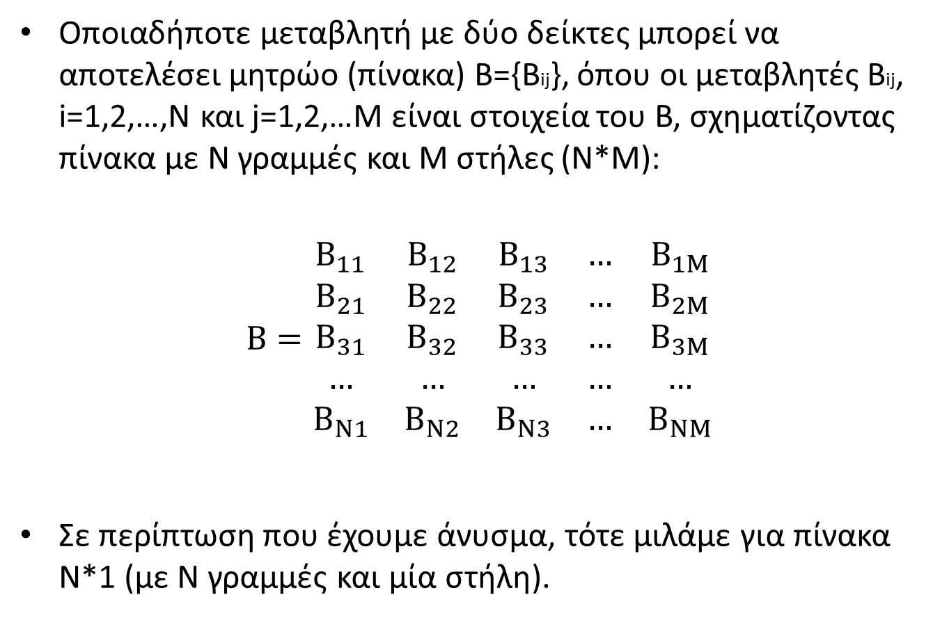
Πίνακες (1 από 3)

Slide 4
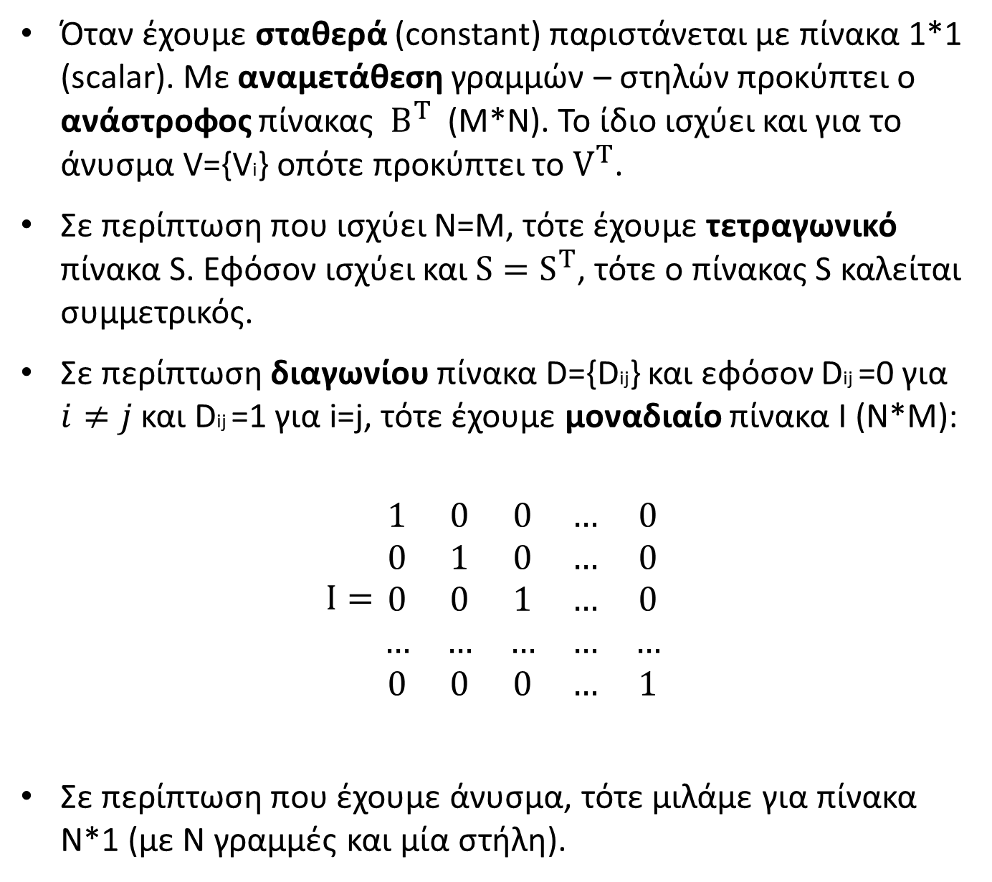
Πίνακες (2 από 3)

Slide 5
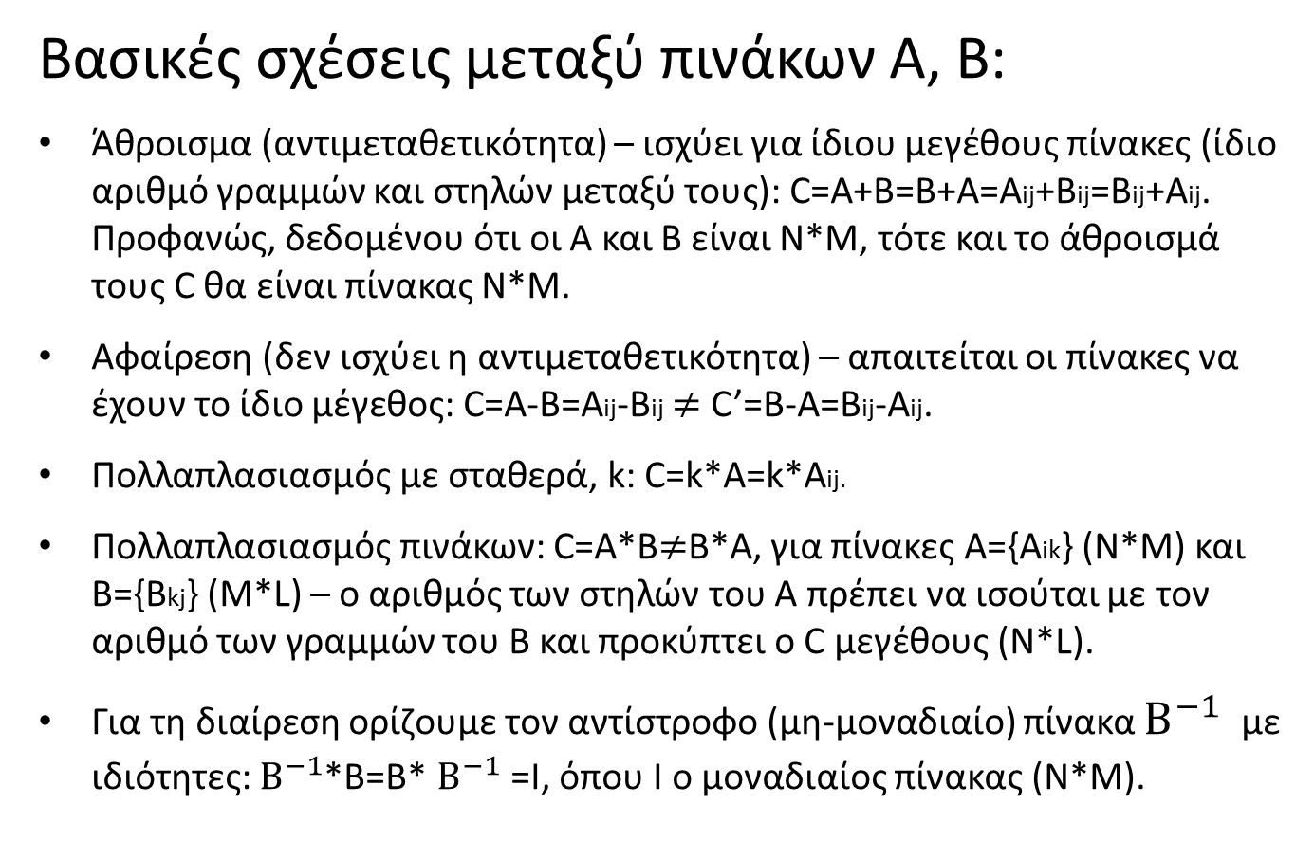
Πίνακες (3 από 3)

Slide 6
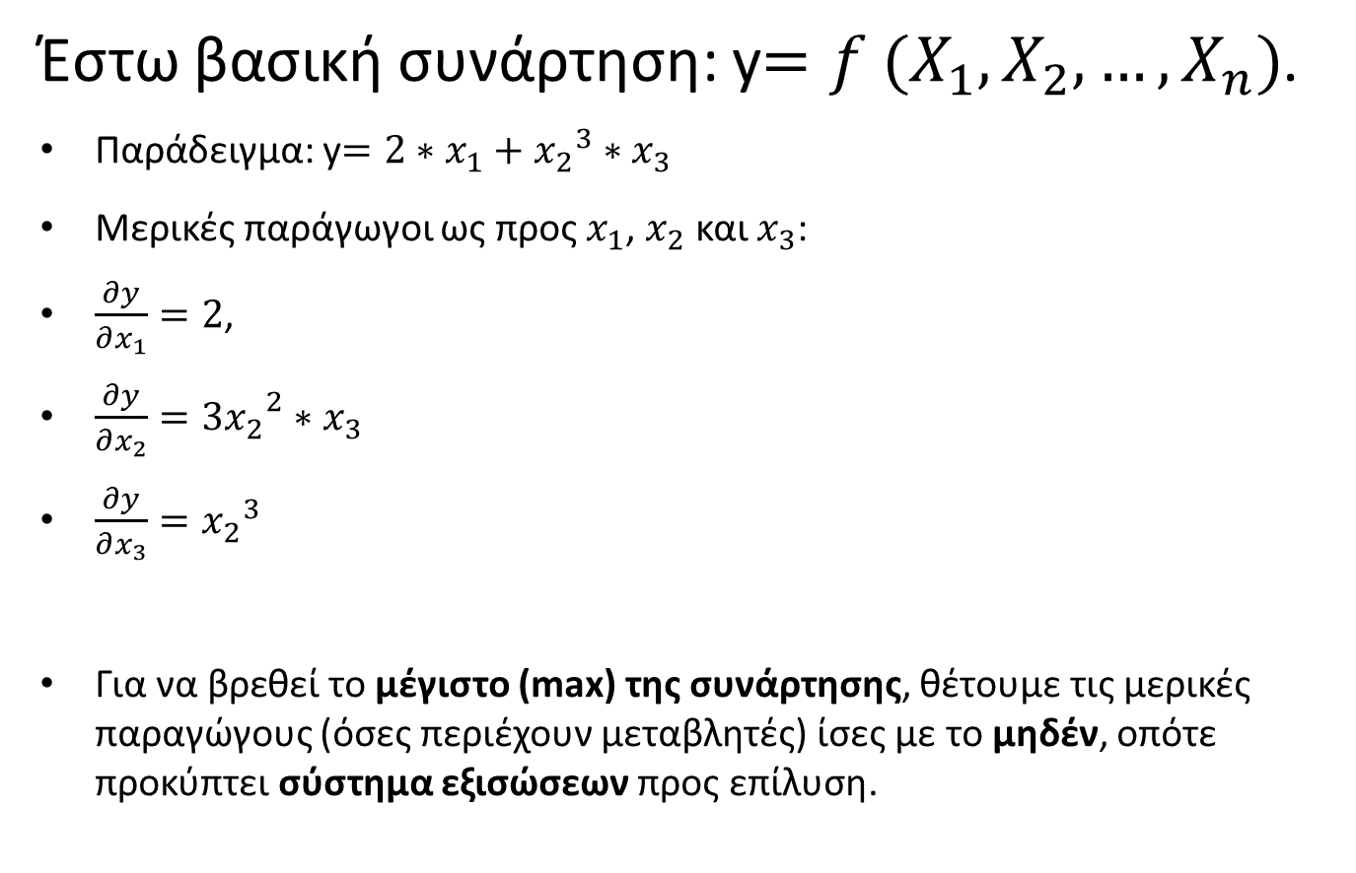
Συναρτήσεις πολλών μεταβλητών
(1 από 2)

Slide 7
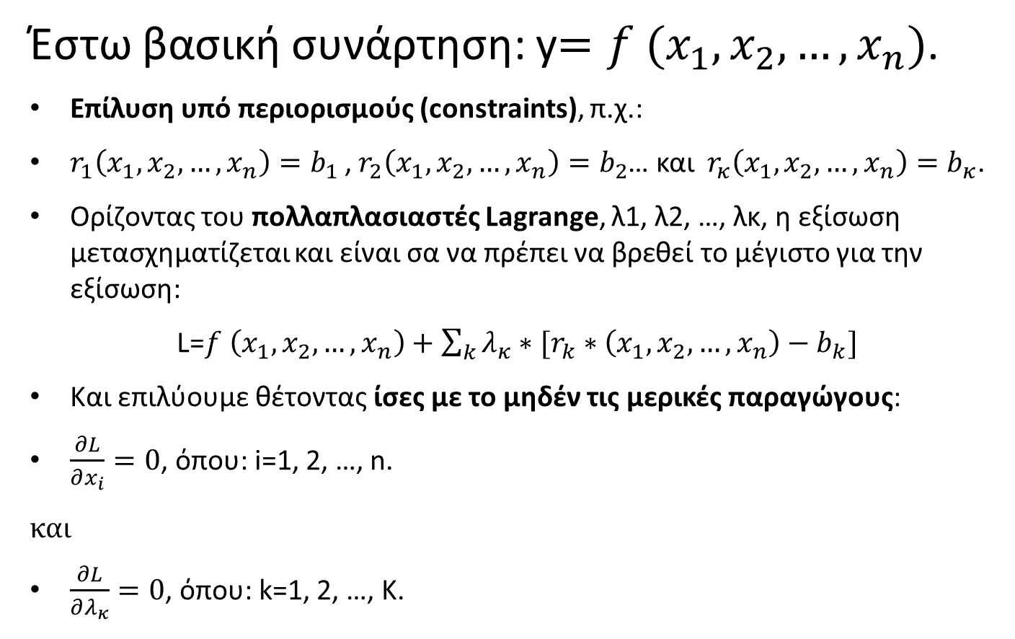
Συναρτήσεις πολλών μεταβλητών
(2 από 2)

Slide 8
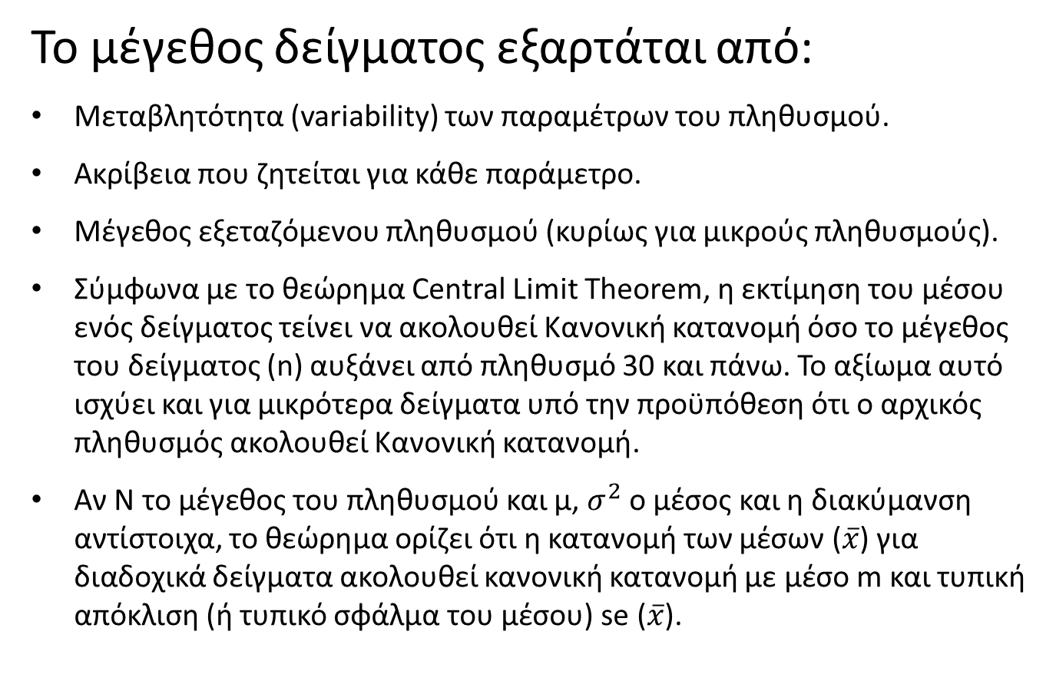
Δειγματοληψία (1 από 4)

Slide 9
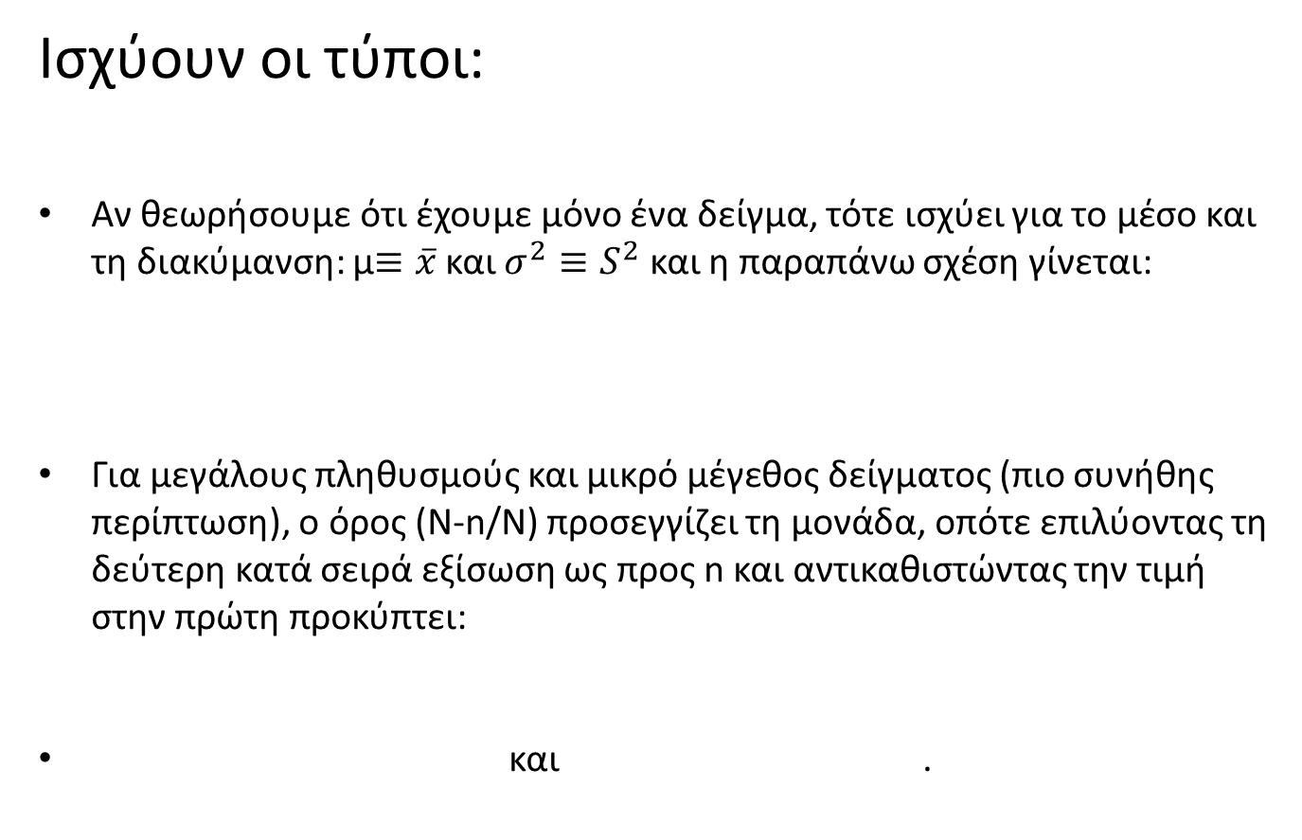
Δειγματοληψία (2 από 4)

Slide 10
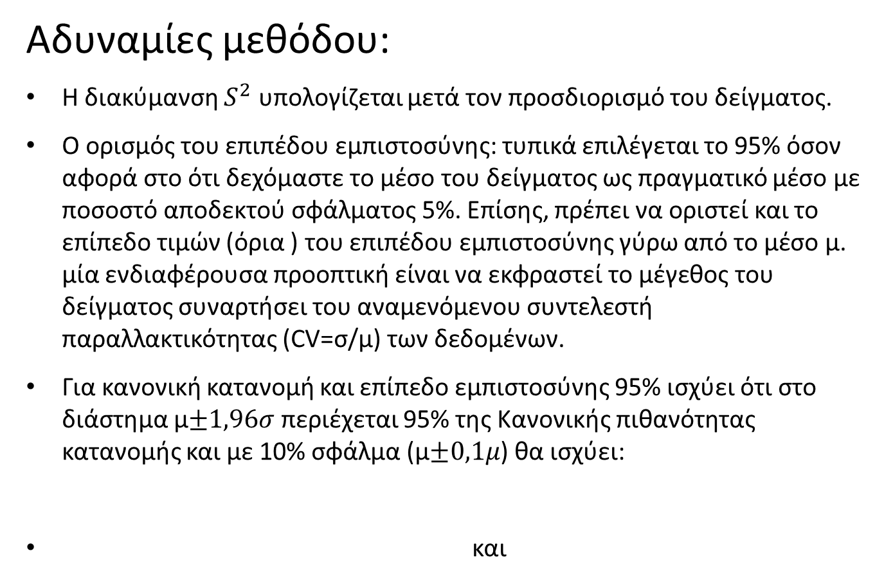
Δειγματοληψία (3 από 4)

Slide 11
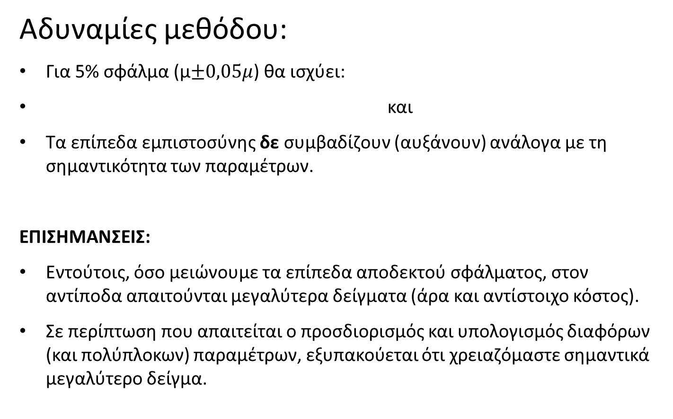
Δειγματοληψία (4 από 4)

Slide 12
Άσκηση (1 από 5)
Σε μια περιοχή διατίθενται μόνο δύο εναλλακτικές μεταφοράς, το ΙΧ και το λεωφορείο, ενώ ο πληθυσμός διακρίνεται σε δύο κατηγορίες ως προς το εισόδημά του, κατά την κατηγοριοποίηση στον παρακάτω πίνακα:
Στην περίπτωση τυχαίας δειγματοληψίας (random sample), η ίδια κατανομή του (αρχικού) πληθυσμού θα διατηρηθεί.
Στην περίπτωση στρωματοποιημένου δείγματος (stratified sample), θεωρούμε δείγμα που αποτελείται από επιβάτες με χαμηλό εισόδημα (LI) κατά 75% και υψηλό εισόδημα (HI) κατά 25%.
 | Χαμηλό εισόδημα | Υψηλό εισόδημα | Σύνολο
Λεωφορείο | Ο,45 | 0,15 | 0,60
ΙΧ | 0,20 | 0,20 | 0,40
Σύνολο | 0,65 | 0,35 | 1,00

Slide 13
Άσκηση (2 από 5)
Η πιθανότητα χρήσης λεωφορείου (Bus) από τους επιβάτες LI θα είναι:
Όμως, δεδομένου ότι το δείγμα αποτελείται από επιβάτες LI κατά 75%, η πιθανότητα να «πετύχουμε» επιβάτη LI στο λεωφορείο θα ισούται με 0,75*0,692=0,519. Με ανάλογους υπολογισμούς, τελικά καταλήγουμε στον παρακάτω πίνακα όσον αφορά στην κατανομή του επιβατικού κοινού στο στρωματοποιημένο δείγμα που έχουμε ορίσει:
 | Χαμηλό εισόδημα | Υψηλό εισόδημα | Σύνολο
Λεωφορείο | Ο,519 | 0,107 | 0,626
ΙΧ | 0,231 | 0,143 | 0,374
Σύνολο | 0,750 | 0,250 | 1,00

Slide 14
Άσκηση (3 από 5)
Στην περίπτωση δειγματοληψίας που βασίζεται στην επιλογή χρηστών (choice-based sample) θα ισχύει η σχέση:
Κατ’αντιστοιχία, η πιθανότητα να «πετύχουμε» επιβάτη LI που έχει επιλέξει το λεωφορείο θα ισούται με 0,75*0,75=0,563. Με ανάλογους υπολογισμούς, τελικά καταλήγουμε στον παρακάτω πίνακα όσον αφορά στην κατανομή του επιβατικού κοινού στο δείγμα που έχουμε ορίσει:
 | Χαμηλό εισόδημα | Υψηλό εισόδημα | Σύνολο
Λεωφορείο | 0,563 | 0,187 | 0,750
ΙΧ | 0,125 | 0,125 | 0,250
Σύνολο | 0,688 | 0,312 | 1,00

Slide 15
Άσκηση (4 από 5)
Όπως αναμενόταν, κάθε τρόπος οδηγεί σε διαφορετική κατανομή του επιβατικού κοινού ανά μέσο και εισόδημα στο επιλεγμένο δείγμα.
Στο σημείο αυτό υπεισέρχεται η χρησιμότητα των μοντέλων βαθμονόμησης, τα οποία αναζητούν τις βέλτιστες τιμές των συντελεστών του μοντέλου οι οποίοι σχετίζονται με μια ομάδα επεξηγηματικών μεταβλητών. Μέσω της μεθόδου αυτής οι «βέλτιστες πρακτικές» που παρατηρούνται, ενδέχεται να αναπαραχθούν σε ανάλογες περιπτώσεις.
Για το συνολικό πληθυσμό, η πιθανότητα παρατήρησης συγκεκριμένης ομάδας δεδομένων (data set)υπολογίζεται μέσω της πιθανότητας διαφορετικοί τύποι επιβατών να επιλέξουν τη συγκεκριμένη επιλογή.
Έτσι, στην περίπτωση της τυχαίας δειγματοληψίας η πιθανότητα ενός επιβάτη υψηλού εισοδήματος (ΗΙ) να επιλέξει ως μέσο μετακίνησής του το ΙΧ δίνεται από το πηλίκο της πιθανότητας να έχει (αυτός) υψηλό εισόδημα και να επιλέξει το ΙΧ προς την πιθανότητα να έχει (αυτός) υψηλό εισόδημα: 0,20/(0,15+0,20)=0,572.

Slide 16
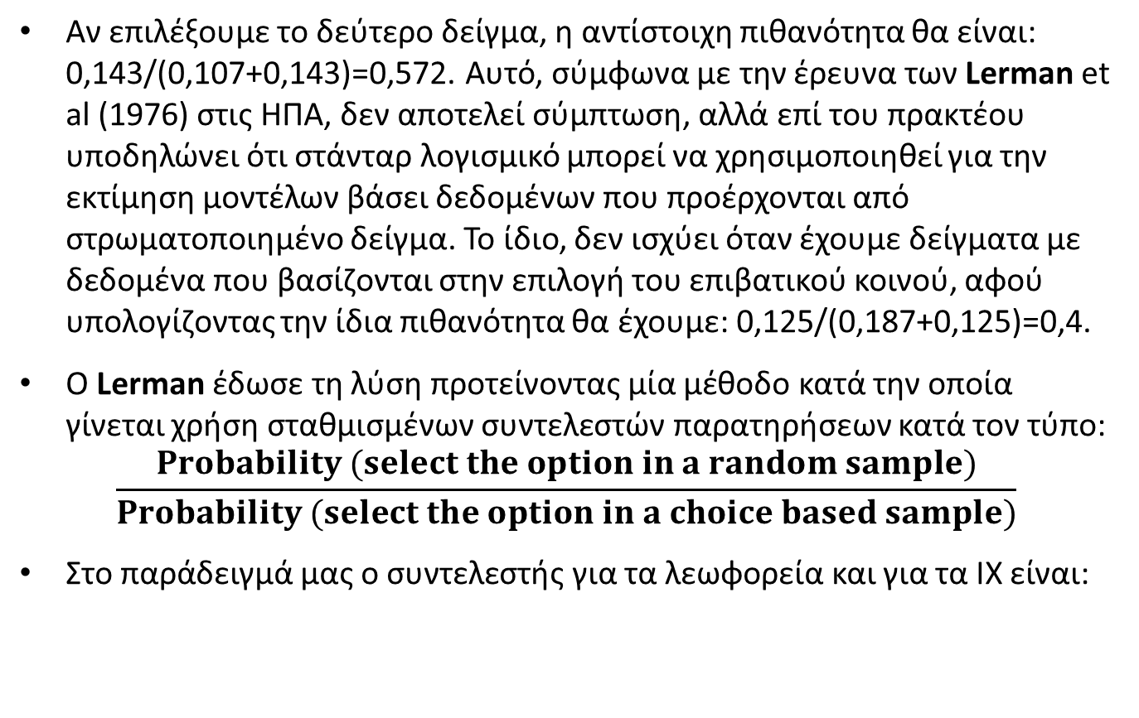
Άσκηση (5 από 5)

Slide 17
Μέγεθος δείγματος (1 από 3)
Αποτελεί βασικό στοιχείο ώστε να αποφασιστεί πόσα άτομα θα συμμετάσχουν στην έρευνα. Υπάρχουν διάφορες μέθοδοι υπολογισμού:
Άμεση μέτρηση, π.χ. κατά τον υπολογισμό των επιβατών που επιλέγουν κάθε μέσο μεταφοράς με σκοπό την εργασία, βάσει του αριθμού των εισιτηρίων σε συνδυασμό με κυκλοφοριακές μετρήσεις κατά την ώρα αιχμής. Το σφάλμα έγκειται στο γεγονός ότι στην ώρα αιχμής το σύνολο των μετακινήσεων δεν αφορούν αποκλειστικά στην εργασία. Εφόσον έχουμε γεωγραφική (π.χ. ζωνική) στρωματοποίηση, τα στοιχεία της απογραφής χρησιμοποιούνται στην εκτίμηση του αριθμού των κατοίκων κάθε ζώνης.
Εκτίμηση από τυχαίο δείγμα: η αναλογία παρατηρήσεων οι οποίες αντιστοιχούν σε κάθε στρώμα αποτελεί αξιόπιστο εκτιμητή του κλάσματος του συνολικού πληθυσμού που αντιστοιχεί στο κάθε υποσύνολο. Το κόστος της μεθόδου είναι χαμηλό, δεδομένου ότι η μόνη πληροφορία που είναι απαραίτητη αφορά στον τρόπο κατηγοριοποίησης του πληθυσμού σε στρώματα.

Slide 18
Μέγεθος δείγματος (1 από 4)
Αποτελεί βασικό στοιχείο ώστε να αποφασιστεί πόσα άτομα θα συμμετάσχουν στην έρευνα. Υπάρχουν διάφορες μέθοδοι υπολογισμού:
Άμεση μέτρηση: π.χ. κατά τον υπολογισμό των επιβατών που επιλέγουν κάθε μέσο μεταφοράς με σκοπό την εργασία, βάσει του αριθμού των εισιτηρίων σε συνδυασμό με κυκλοφοριακές μετρήσεις κατά την ώρα αιχμής. Το σφάλμα έγκειται στο γεγονός ότι στην ώρα αιχμής το σύνολο των μετακινήσεων δεν αφορούν αποκλειστικά στην εργασία. Εφόσον έχουμε γεωγραφική (π.χ. ζωνική) στρωματοποίηση, τα στοιχεία της απογραφής χρησιμοποιούνται στην εκτίμηση του αριθμού των κατοίκων κάθε ζώνης.
Εκτίμηση από τυχαίο δείγμα (υποσύνολο πληθυσμού): η αναλογία παρατηρήσεων οι οποίες αντιστοιχούν σε κάθε στρώμα αποτελεί αξιόπιστο εκτιμητή του κλάσματος του συνολικού πληθυσμού που αντιστοιχεί στο κάθε υποσύνολο. Το κόστος της μεθόδου είναι χαμηλό, δεδομένου ότι η μόνη πληροφορία που είναι απαραίτητη αφορά στον τρόπο κατηγοριοποίησης του πληθυσμού σε στρώματα.

Slide 19
Μέγεθος δείγματος (2 από 4)
Επίλυση συστήματος εξισώσεων: υποθέτουμε ότι θέλουμε να στρωματοποιήσουμε ανά μεταφορικό μέσο που επιλέγεται και ότι διαθέτουμε χαρακτηριστικά στοιχεία για τον πληθυσμό όπως μέσο εισόδημα και ιδιοκτησία ΙΧ. Λαμβάνοντας μικρό δείγμα ανά μέσο μετακίνησης προκύπτουν οι μέσες τιμές αυτών των μεταβλητών και προχωρούμε στην επίλυση συστήματος εξισώσεων με αγνώστους τα κλάσματα των υποσυνόλων πληθυσμού (δείγματα).
Εντέλει το σφάλμα που υπεισέρχεται σε κάθε μία από τις μεθόδους θα πρέπει να λαμβάνεται σοβαρά υπόψη.
Το μέγεθος του δείγματος αντιστοιχεί στον αριθμό των επιτυχών και έγκυρων απαντήσεων κατά τη διαδικασία συλλογής δεδομένων.
Υπάρχει περίπτωση κάποιες έρευνες (κυρίως μέσω αλληλογραφίας) να μην επιτυγχάνουν ιδιαίτερα υψηλά ποσοστά απόκρισης από τους ερωτηθέντες, όμως να χρησιμοποιούνται λόγω του αντίστοιχα χαμηλού κόστους διεξαγωγής τους.

Slide 20
Μέγεθος δείγματος (3 από 4)
Παράδειγμα:
Δεδομένα:
Μέσο εισόδημα πληθυσμού (Ι): 33600 € / έτος.
Μέσος δείκτης ιδιοκτησίας ΙΧ (CO): 0,44 οχήματα / νοικοκυριό.
Δεδομένα μετρήσεων στα μεταφορικά μέσα (car, bus, METRO):
Ορίζουμε Fi (i=1, 2 ή 3) το κλάσμα του υποσυνόλου του συνολικού πληθυσμού και επιλύουμε το σύστημα (3Χ3) εξισώσεων που προκύπτει βάσει των διαθέσιμων δεδομένων.
Μέσο μετακίνησης | Ετήσιο εισόδημα | Δείκτης ΙΧ
ΙΧ | 78000 | 1,15
Λεωφορείο | 14400 | 0,05
METRO | 38400 | 0,85

Slide 21
Μέγεθος δείγματος (4 από 4)
Οι εξισώσεις είναι:
33600=78000*F1+14400*F2+38400*F3.
0,44=1,15F1+0,05F2+0,85F3.
1=F1+F2+F3.
Από την επίλυση προκύπτει:
F1=0,2451.
F2=0,6044.
F3=0,1505.
Αυτό σημαίνει ότι εφόσον ο συνολικός πληθυσμός ανέρχεται στις 180000 κατοίκους, υπάρχουν κατά προσέγγιση 44100 ιδιοκτήτες ΙΧ, 108800 άτομα που χρησιμοποιούν το λεωφορείο ως μέσο για τις μετακινήσεις τους και 27100 άτομα που χρησιμοποιούν το METRO για τη μετακίνησή τους.

Slide 22
Έρευνες προέλευσης – προορισμού
(1 από 7)
Έρευνες νοικοκυριών με ερωτηματολόγια (μεγάλο κόστος, αλλά ακρίβεια και επάρκεια στοιχείων), π.χ. επιλογή μέσου και καταμερισμός (Dunphy, 1979; Ortuzar & Donoso, 1983).
Η συλλογή και η ποιότητα των συλλεχθέντων στοιχείων και δεδομένων εξαρτάται από τη διαδικασία και τα μέσα μέτρησης.
Αδυναμίες μεθόδων προέλευσης – προορισμού:
Μετριέται ο μέσος όρος και όχι αυτή καθαυτή η ατομική συμπεριφορά όλων των μετακινουμένων.
Μόνο ένα μέρος των μετακινήσεων του εκάστοτε ατόμου είναι δυνατό να διερευνηθούν.
Πληροφορία όπως π.χ. χρόνος ταξιδιού / διαδρομής δε μπορούν να εκτιμηθούν από το συνεντευξιαζόμενο.
Ποικίλες μετρήσεις που σχετίζονται με χρόνο, απόσταση και κόστος ταξιδίου αποδείχτηκαν ανεπαρκείς εν συγκρίσει με τιμές που μετρήθηκαν αντικειμενικά για τις ίδιες μεταβλητές (πραγματικές μετρήσεις).

Slide 23
Έρευνες προέλευσης – προορισμού
(2 από 7)
Αποδεικνύεται ότι η αντιληπτή στάθμη εξυπηρέτησης παίζει σημαντικό ρόλο κατά την επιλογή μέσου μεταφοράς (Ortuzar et al, 1983).
Πληροφορία σχετικά με τη συμπεριφορά των επιβατών / χρηστών δεν πρέπει να προσεγγίζεται με γενικούς όρους, π.χ. μέσες τιμές, αλλά συναρτήσει ενός σταθερού σημείου αναφοράς.
Οι διάφορες δραστηριότητες δεν πρέπει να εξετάζονται μεμονωμένα, αλλά να μελετάται το συνολικό πλαίσιο της κάθε δραστηριότητας. Επί παραδείγματι, αποδεικνύεται ότι είναι προτιμότερο να ρωτάται ο χρόνος έναρξης και ολοκλήρωσης ενός ταξιδίου παρά η συνολική διάρκεια αυτού.
Οποιαδήποτε δυσκολία, αστοχία ή ανεπάρκεια κατά τις έρευνες Π-Π σε νοικοκυριά δύναται να αντιμετωπιστεί με ουσιώδη βελτίωση της διαδικασίας μέτρησης.
Επικουρικά, εναλλακτική και συμπληρωματική μέθοδος συλλογής δεδομένων είναι το ημερολόγιο ταξιδίου.

Slide 24
Έρευνες προέλευσης – προορισμού
(3 από 7)
Συστατικά έρευνας προέλευσης – προορισμού:
Ημερομηνία διεξαγωγής έρευνας: τυπικές καθημερινές κατά την περίοδο της άνοιξης ή του φθινοπώρου (χειμώνας και καλοκαίρι αποφεύγονται λόγω κλιματολογικών συνθηκών και εορτών / αργιών).
Ημέρες και ώρες διεξαγωγής έρευνας: αποφεύγονται οι Δευτέρες και οι Παρασκευές (παρατηρείται ασυνήθιστη συμπεριφορά μετακινούμενων λόγω εγγύτητας στο Σ/Κ), προτιμώνται οι Τρίτες, Τετάρτες και Πέμπτες (δεδομένου ότι είθισται να συλλέγονται στοιχεία και από τις μετακινήσεις της προηγούμενης ημέρας) και ώρες κατά τις οποίες οι μετακινούμενοι βρίσκονται στην οικία τους (18:00-21:00), ενώ στον εργασιακό χώρο προτιμώνται οι ώρες εργασίας (γραφείου). Στις έρευνες νοικοκυριού συχνά απαιτούνται μέχρι και τρεις (3) συναντήσεις για την ολοκλήρωση συλλογής των απαιτούμενων στοιχείων και δεδομένων, ενώ στο χώρο εργασίας συχνά η διαδικασία ολοκληρώνεται από το πρώτο ραντεβού.

Slide 25
Έρευνες προέλευσης – προορισμού
(4 από 7)
Συστατικά έρευνας προέλευσης – προορισμού:
Περίοδος διεξαγωγής έρευνας: λόγω μεγάλου αριθμού συμμετεχόντων (κόστος) που απαιτείται, η τυπική πρακτική είναι η διεξαγωγή της έρευνας να γίνεται με τη συμμετοχή μικρής ομάδας ερωτώμενων σε συνεχόμενες ημέρες ώστε οι συνεντευξιαζόμενοι να αποκτούν και τη σχετική εμπειρία πάνω στο αντικείμενο.
Σχεδιασμός ερωτηματολογίου:
Απλές και ευθείες (κατανοητές) ερωτήσεις.
Ελαχιστοποίηση αριθμού ανοιχτών ερωτήσεις.
Συσχετισμός ταξιδίων με το σκοπό μετακίνησης.
Συμμετέχοντες: όλοι άνω των 12 ετών περνούν από συνέντευξη (για τα μικρότερα μέλη της οικογένειας, 5-12 ετών, συνήθως ερωτώνται οι μεγαλύτεροί τους κηδεμόνες ή ο αρχηγός της οικογένειας).

Slide 26
Έρευνες προέλευσης – προορισμού
(5 από 7)
Ενότητες ερευνών προέλευσης - προορισμού:
Προσωπικά χαρακτηριστικά και ταυτοποίηση: σχέση με τον αρχηγό της οικογένειας, ηλικία, φύλο, άδεια οδήγησης, μορφωτικό επίπεδο και δραστηριότητα (επιλογή από λίστα δραστηριοτήτων).
Στοιχεία ταξιδίου (μετακίνησης): προέλευση, προορισμός, σκοπός, ώρα έναρξης και ολοκλήρωσης της μετακίνησης, μεταφορικό μέσο που χρησιμοποιείται, απόσταση πεζή, δρομολόγιο, σταθμός και στάση όταν χρησιμοποιούνται ΜΜΜ (Δημόσια Συγκοινωνία).
Χαρακτηριστικά νοικοκυριού: χαρακτηριστικά σπιτιού, οχημάτων, εισοδήματος και λοιπές ιδιοκτησίες.
Μέγεθος δείγματος: απαιτείται η γνώση του τύπου της μεταβλητής (π.χ. ποιοτική, ποσοτική), του συντελεστή παραλλακτικότητας (Coefficient of Variation - CV) και του επιθυμητού επιπέδου ακρίβειας της μέτρησης σε συνδυασμό με το σχετιζόμενο επίπεδο σημαντικότητας.

Slide 27
Έρευνες προέλευσης – προορισμού
(6 από 7)
Μέγεθος δείγματος:
όπου:
CV: ο συντελεστής παραλλακτικότητας.
Ε: το επίπεδο της επιθυμητής ακρίβειας των αποτελεσμάτων (%).
Ζα: σταθερά η οποία προκύπτει βάσει πινάκων και για δεδομένο επίπεδο (a) – εμπιστοσύνης και πιθανότητας σφάλματος.

Slide 28
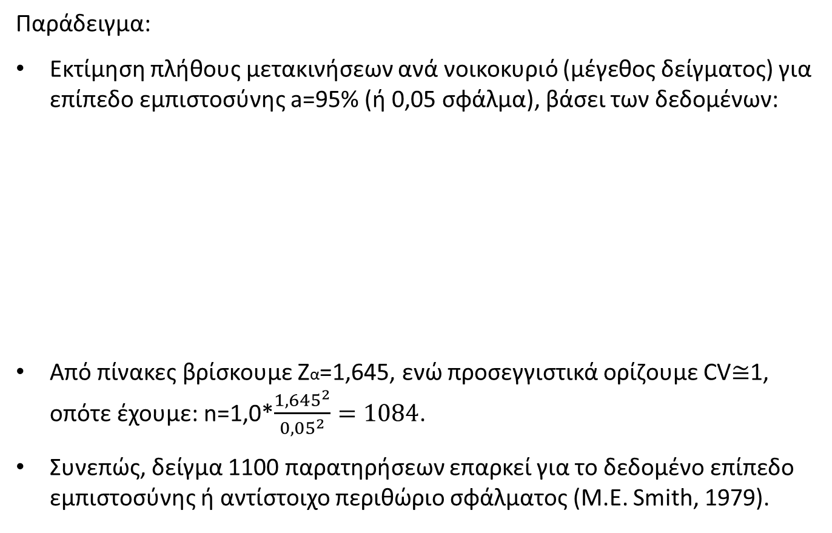
Έρευνες προέλευσης – προορισμού
(7 από 7)
Περιοχή | CV
A | 0,87
B | 0,86
Γ | 1,07
Δ | 1,05

Slide 29
Δεδηλωμένη προτίμηση
Εισιτήριο | Κόμβος | Χρόνος στο λεωφορείο | Απόσταση πεζή
0,7 € | Χωρίς μετεπιβίβαση | 15 λεπτά | 10 λεπτά
Εισιτήριο | Κόμβος | Χρόνος στο λεωφορείο | Απόσταση πεζή
0,7 € | Χωρίς μετεπιβίβαση | 20 λεπτά | 8 λεπτά
Εισιτήριο | Κόμβος | Χρόνος στο λεωφορείο | Απόσταση πεζή
0,85 € | Χωρίς μετεπιβίβαση | 15 λεπτά | 10 λεπτά
Εισιτήριο | Κόμβος | Χρόνος στο λεωφορείο | Απόσταση πεζή
0,85 € | Μία μετεπιβίβαση | 15 λεπτά | 8 λεπτά

Slide 30
Σχεδιασμός δικτύου και ζωνών
(1 από 4)
Ζωνοποίηση:
Κατά τον ορισμό της περιοχής μελέτης λαμβάνονται υπόψη το πλαίσιο λήψης απόφασης, τα σχήματα που θα μοντελοποιηθούν και η φύση των μετακινήσεων ενδιαφέροντος, π.χ. υποχρεωτική, προαιρετική, μικρής / μεγάλης απόστασης κτλ.
Για μελέτες στρατηγικού σχεδιασμού προτείνεται να επιλέγεται η περιοχή μελέτης κατά τέτοιο τρόπο ώστε όλα τα σημεία προέλευσης και προορισμού των μετακινήσεων να βρίσκονται εντός αυτής. Το ίδιο ισχύει και για τις μελέτες διαχείρισης της κυκλοφορίας.
Η περιοχή μελέτης πρέπει περικλείει την περιοχή ενδιαφέροντος, επικαλύπτοντας διάφορες προοπτικές και σχήματα, επιτρέποντας αλλαγές στη δρομολόγηση και στον τελικό προορισμό των μετακινήσεων.
Κατά τη μοντελοποίηση του δικτύου σε περιβάλλον προγραμμάτων Η/Υ τόσο οι εξωτερικές όσο και οι εσωτερικές ζώνες της περιοχής μελέτης παριστάνονται με το κεντροειδές.

Slide 31
Σχεδιασμός δικτύου και ζωνών
(2 από 4)
Κριτήρια ζωνοποίησης (1 από 2):
Το μέγεθος των ζωνών πρέπει να είναι τέτοιο ώστε η παραδοχή του ότι όλες οι δραστηριότητες και μετακινήσεις συγκεντρώνονται γύρω από το κεντροειδές να συνεπάγεται μικρό έως αμελητέο αποδεκτό σφάλμα.
Το ζωνικό σύστημα πρέπει να είναι συμβατό με τις διοικητικές υποδιαιρέσεις της περιοχής μελέτης όπως ισχύουν από παλαιά και βάσει των οποίων διενεργείται και η απογραφή.
Ενδείκνυται ει δυνατόν να υπάρχει ομοιογένεια σε κάθε ζώνη τόσο όσον αφορά στις χρήσεις γης όσο και στην πληθυσμιακή σύνθεση και άλλα χαρακτηριστικά, όπως το ετήσιο εισόδημα, ο δείκτης ιδιοκτησίας ΙΧ κτλ.
Η οριοθέτηση των ζωνών πρέπει να βασίζεται στα ήδη υπάρχοντα πρότυπα και κανόνες, ενώ πρέπει να αποφεύγεται να ορίζονται όρια ζωνών κατά μήκος μεγάλων αρτηριών γιατί παρεμποδίζεται η ανάθεση μετακινήσεων όταν αυτές είτε εκκινούν είτε καταλήγουν στα όρια αυτών.

Slide 32
Σχεδιασμός δικτύου και ζωνών
(3 από 4)
Κριτήρια ζωνοποίησης (2 από 2):
Το σχήμα των ζωνών πρέπει να επιτρέπει τη διασύνδεση του κεντροειδούς τους, ώστε να μπορεί να εκτιμηθεί το σύνολο των ενδοζωνικών χαρακτηριστικών, με το ανάλογο κόστος μέσω των συνδετήριών τους.
Οι ζώνες δεν απαιτείται να έχουν το ίδιο ή παραπλήσια μεγέθη μεταξύ τους και μπορεί να αποτελούνται από επιμέρους ζώνες ιδιαίτερα σε πυκνοκατοικημένες περιοχές.
Ενδείκνυται να υπάρχει ιεραρχικό σύστημα ζωνών όπως στο Λονδίνο, με ζώνες, υποζώνες κτλ.
Κατά την κωδικοποίηση των ζωνών με αριθμητικό κωδικό, τα πρώτα ψηφία π.χ. μπορούν να παραπέμπουν στην περιοχή, τα επόμενα στο δήμο, τα επόμενα να υποδηλώνουν την περιφέρεια κ.ο.κ. ανάλογα με τις διοικητικές υποδιαιρέσεις της περιοχής μελέτης (NUTS) ή ανάλογα με το σύστημα εθνικής απογραφής (στατιστικά ΕΣΥΕ) κτλ.

Slide 33
Σχεδιασμός δικτύου και ζωνών
(4 από 4)
Απεικόνιση δικτύου:
Το δίκτυο είθισται να παριστάνεται με ένα σύνολο κόμβων (διασταυρώσεις) που ενώνονται μεταξύ τους με τμήματα (μήκος, ταχύτητα, αριθμός λωρίδων κτλ). Στους κόμβους μπορεί να συμπεριλαμβάνονται και τα κεντροειδή ενώ στα τμήματα ανήκουν και οι συνδετήριες των κεντροειδών (τμήματα και ψευδοτμήματα) με το υπόλοιπο δίκτυο, ενώ σε κάθε κίνηση (π.χ. στροφή) και τμήμα αντιστοιχεί και το ανάλογο κόστος.
Πολύ σημαντική είναι η ιεράρχηση των οδών του οδικού δικτύου.
Στα στοιχεία των τμημάτων περιλαμβάνονται τα γεωμετρικά και λειτουργικά χαρακτηριστικά της οδού, όπως το μήκος, η ταχύτητα, η ικανότητα / χωρητικότητα, οι κυκλοφοριακές ρυθμίσεις κτλ.
Για τον καθορισμό του κόστους (ποινής) σε κάθε τμήμα, χρησιμοποιούνται οι λεγόμενες flow delay formulations οι οποίες επηρεάζουν και την ισορροπία (equilibrium) στο σύστημα.

Slide 34
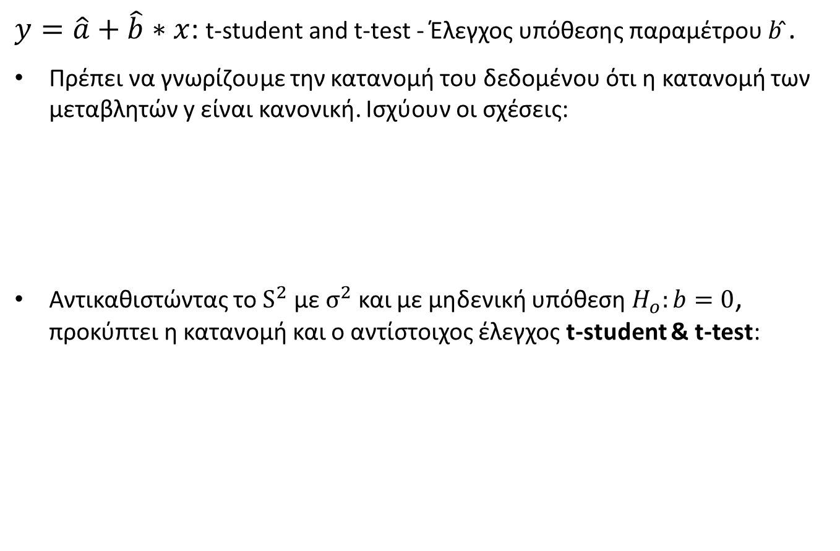
Ανάλυση παλινδρόμησης
(1 από 6)
$y=\hat{a}+\hat{b}∗x$: t-student and t-test - Έλεγχος υπόθεσης παραμέτρου 𝑏 ̂.
Πρέπει να γνωρίζουμε την κατανομή του δεδομένου ότι η κατανομή των μεταβλητών y είναι κανονική. Ισχύουν οι σχέσεις:
Αντικαθιστώντας το $S^{2}$ με $σ^{2}$ και με μηδενική υπόθεση $H_{o}:b=0$, προκύπτει η κατανομή και ο αντίστοιχος έλεγχος t-student & t-test:

Slide 35
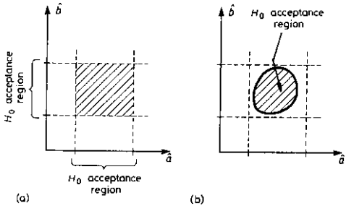
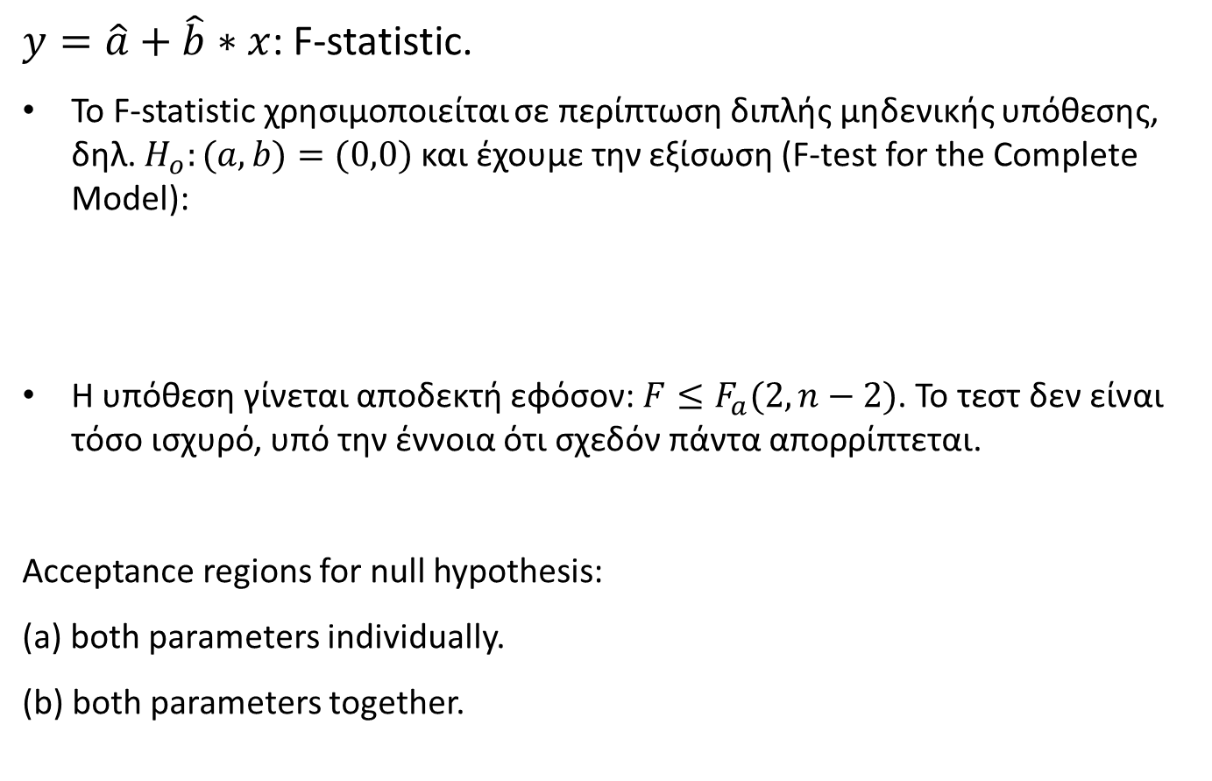
Ανάλυση παλινδρόμησης
(2 από 6)
$y=\hat{a}+\hat{b}∗x$: F-statistic.
Το F-statistic χρησιμοποιείται σε περίπτωση διπλής μηδενικής υπόθεσης, δηλ. $H_{o}:(a,b)=(0,0)$και έχουμε την εξίσωση (F-test for the Complete Model):
Η υπόθεση γίνεται αποδεκτή εφόσον: $F≤F_{a}(2,n−2)$. Το τεστ δεν είναι τόσο ισχυρό, υπό την έννοια ότι σχεδόν πάντα απορρίπτεται.
Acceptance regions for null hypothesis:
(a) both parameters individually.
(b) both parameters together.

Slide 36
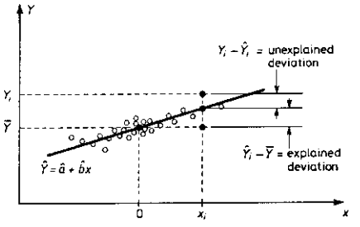

Ανάλυση παλινδρόμησης
(3 από 6)
$y=\hat{a}+\hat{b}∗x$: The coefficient of determinator $R^{2}$.
Explained and unexplained deviations:
Notes:
Figure shows the regression line and some of the data points used to estimate it. If no values of x
were available, the best prediction of Yi would be Y . However, the figure shows that for a particular
value xi the error of this method could be high: (Yi − Y ). When xi is known, on the other hand, the best
prediction for Yi is Yˆi and this reduces the error to just (Yi − Yˆi), i.e. a large part of the original error has
been explained.

Slide 37

Ανάλυση παλινδρόμησης
(4 από 6)
$y=\hat{a}+\hat{b}∗x$: The coefficient of determinator $R^{2}$.
Βάσει του σχήματος (βλ. προηγούμενη διαφάνεια) έχουμε:

Slide 38
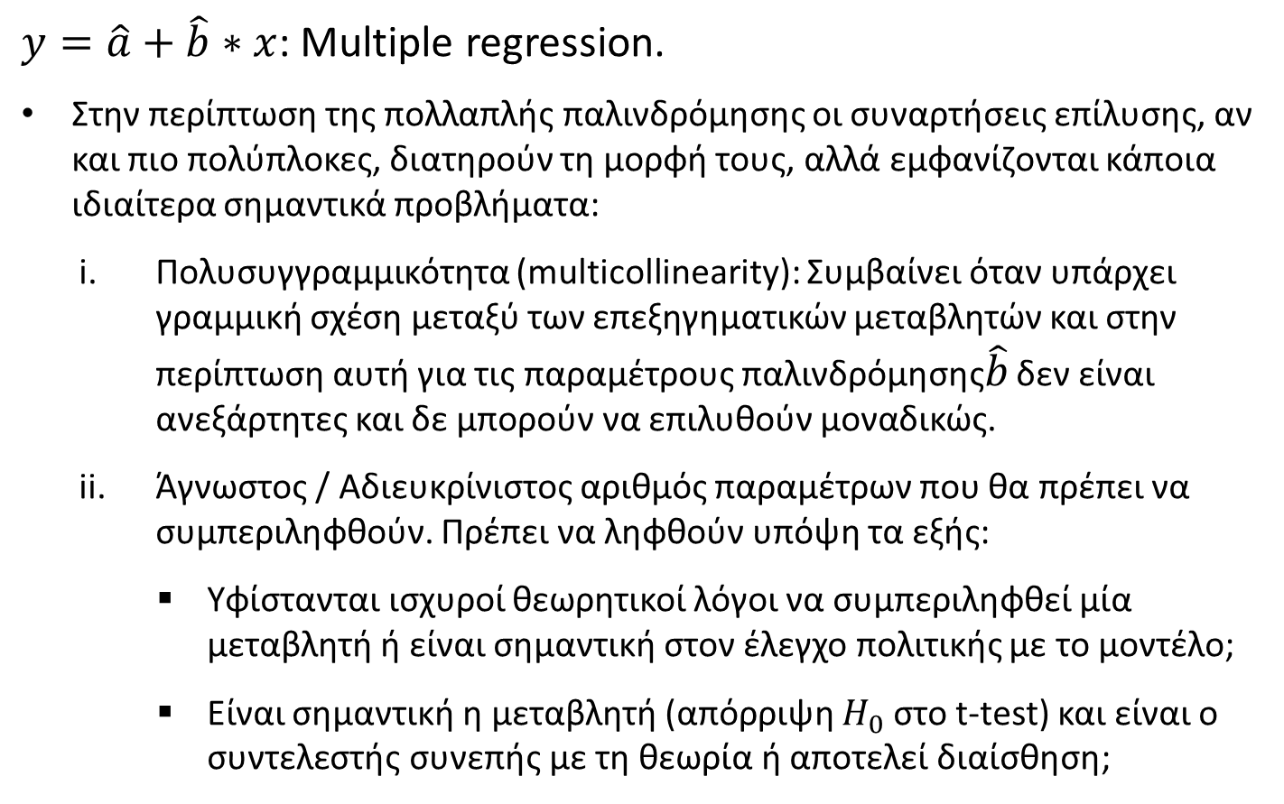
Ανάλυση παλινδρόμησης
(5 από 6)
$y=\hat{a}+\hat{b}∗x$: Multiple regression.
Στην περίπτωση της πολλαπλής παλινδρόμησης οι συναρτήσεις επίλυσης, αν και πιο πολύπλοκες, διατηρούν τη μορφή τους, αλλά εμφανίζονται κάποια ιδιαίτερα σημαντικά προβλήματα:
Πολυσυγγραμμικότητα (multicollinearity): Συμβαίνει όταν υπάρχει γραμμική σχέση μεταξύ των επεξηγηματικών μεταβλητών και στην περίπτωση αυτή για τις παραμέτρους παλινδρόμησης$\hat{b}$ δεν είναι ανεξάρτητες και δε μπορούν να επιλυθούν μοναδικώς.
Άγνωστος / Αδιευκρίνιστος αριθμός παραμέτρων που θα πρέπει να συμπεριληφθούν. Πρέπει να ληφθούν υπόψη τα εξής:
Υφίστανται ισχυροί θεωρητικοί λόγοι να συμπεριληφθεί μία μεταβλητή ή είναι σημαντική στον έλεγχο πολιτικής με το μοντέλο;
Είναι σημαντική η μεταβλητή (απόρριψη $H_{0}$ στο t-test) και είναι ο συντελεστής συνεπής με τη θεωρία ή αποτελεί διαίσθηση;

Slide 39
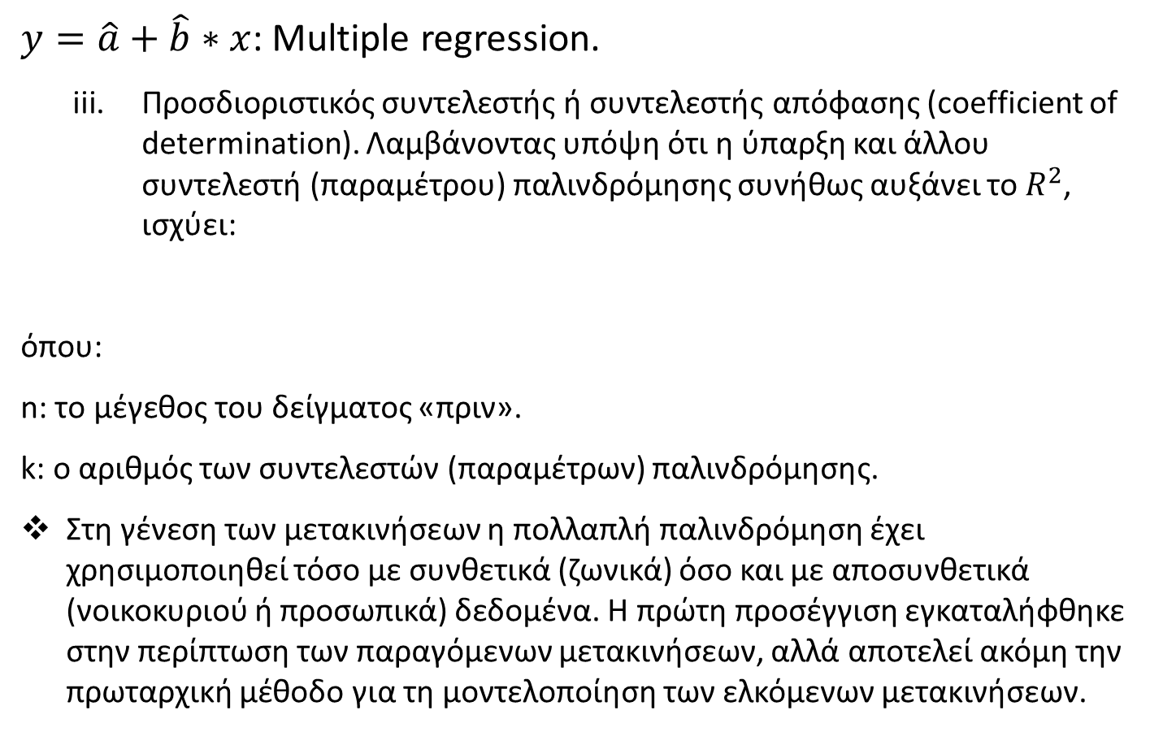
Ανάλυση παλινδρόμησης
(6 από 6)
$y=\hat{a}+\hat{b}∗x$: Multiple regression.
Προσδιοριστικός συντελεστής ή συντελεστής απόφασης (coefficient of determination). Λαμβάνοντας υπόψη ότι η ύπαρξη και άλλου συντελεστή (παραμέτρου) παλινδρόμησης συνήθως αυξάνει το $R^{2}$, ισχύει:
όπου:
n: το μέγεθος του δείγματος «πριν».
k: ο αριθμός των συντελεστών (παραμέτρων) παλινδρόμησης.
Στη γένεση των μετακινήσεων η πολλαπλή παλινδρόμηση έχει χρησιμοποιηθεί τόσο με συνθετικά (ζωνικά) όσο και με αποσυνθετικά (νοικοκυριού ή προσωπικά) δεδομένα. Η πρώτη προσέγγιση εγκαταλήφθηκε στην περίπτωση των παραγόμενων μετακινήσεων, αλλά αποτελεί ακόμη την πρωταρχική μέθοδο για τη μοντελοποίηση των ελκόμενων μετακινήσεων.

Slide 40
Ανάλυση κατά κατηγορίες (1 από 10)
Multiple Classification Analysis (MCA):
Η MCAαποτελεί εναλλακτική μέθοδο ορισμού κλάσεων (classes) και ελέγχου της προκύπτουσας cross classification, παρέχοντας μια στατιστικά ισχυρή διαδικασία για την επιλογή μεταβλητών και την κατηγοριοποίησή τους (ανάλυση κατά κατηγορίες).
Θεωρούμε μοντέλο με μία συνεχή εξαρτημένη μεταβλητή (π.χ. ρυθμός μετακινήσεων – trip rate) και δύο διακριτών ανεξάρτητων μεταβλητών (π.χ. μέγεθος νοικοκυριού και δείκτης ιδιοκτησίας ΙΧ). Ένας μέσος είναι δυνατό να υπολογιστεί για την εξαρτημένη μεταβλητή για το σύνολο των νοικοκυριών. Επιμέρους μέσοι μπορούν να υπολογιστούν και για κάθε σειρά και στήλη στον cross classification matrix, εκπεφρασμένες ως αποκλίσεις (παραλλαγές) του συνολικού μέσου.
Παρατηρώντας τα σημάδια των παραλλαγών, η τιμή ενός κελιού προκύπτει αν στην τιμή του μέσου προστεθούν οι παραλλαγές γραμμής και στήλης που αντιστοιχούν στο υπόψη κελί.

Slide 41
Ανάλυση κατά κατηγορίες (2 από 10)
Multiple Classification Analysis (MCA): Παράδειγμα.
Παρατηρούμε ότι σε 4 κελιά έχουμε λιγότερες από τις ελάχιστες (50) παρατηρήσεις που απαιτούνται για αξιόπιστο μέσω και παραλλακτικότητα.
Μέγεθος νοικοκυριού | Κανένα ΙΧ | 1 ΙΧ | Πάνω από 2 ΙΧ | Σύνολο | Μέσος ρυθμός μετακινήσεων
1 άτομο | 28 | 21 | 0 | 49 | 0,47
2 ή 3 άτομα | 150 | 201 | 93 | 444 | 1,28
4 άτομα | 61 | 90 | 75 | 226 | 1,86
5 άτομα | 37 | 142 | 90 | 269 | 1,90
Συνολικά | 276 | 454 | 258 | 988
Μέσος ρυθμός μετακίνησης | 0,73 | 1,53 | 2,44 |  | 1,54

Slide 42
Ανάλυση κατά κατηγορίες (3 από 10)
Multiple Classification Analysis (MCA): Παράδειγμα.
Βάσει MCA υπολογίζονται ο συνολικός ρυθμός ταξιδίου και οι αποκλίσεις σε παρένθεση ο τρόπος που υπολογίστηκαν από τα στοιχεία του πίνακα της προηγούμενης διαφάνειας:
Μέγεθος νοικοκυριού | Κανένα ΙΧ | 1 ΙΧ | Πάνω από 2 ΙΧ | Αποκλίσεις
1 άτομο | 0,00 | 0,46 | 1,37 | -1,07 (=0,47-1,54)
2 ή 3 άτομα | 0,46 | 1,27 | 2,18 | -0,26 (=1,28-1,54)
4 άτομα | 1,05 | 1,85 | 2,76 | 0,32 (=1,86-1,54)
5 άτομα | 1,09 | 1,89 | 2,80 | 0,36 (=1,9-1,54)
Αποκλίσεις | -0,81 (=0,73-1,54) | -0,01 (=1,53-1,54) | 0,90 (=2,44-1,54)

Slide 43
Ανάλυση κατά κατηγορίες (4 από 10)
Multiple Classification Analysis (MCA): Παράδειγμα.
Ρυθμοί ταξιδίου για την ίδια περιοχή μελέτης υπολογισμένοι με χρήση ανάλυσης κατά κατηγορίες:
Μέγεθος νοικοκυριού | Κανένα ΙΧ | 1 ΙΧ | Πάνω από 2 ΙΧ
1 άτομο | 0,12 | 0,94
2 ή 3 άτομα | 0,60 | 1,38 | 2,16
4 άτομα | 1,14 | 1,74 | 2,6
5 άτομα | 1,02 | 1,69 | 2,6

Slide 44
Ανάλυση κατά κατηγορίες (5 από 10)
Ανάλυση κατά Bayes – Bayesian updating of trip generation parameters:
Θεωρούμε ότι θέλουμε να υπολογίσουμε υπό περιορισμό κονδυλίων (οπότε και απαιτούμενων δεδομένων) ένα μοντέλο γένεσης μετακινήσεων. Μία εναλλακτική (μη-επαρκής πάντως) είναι να χρησιμοποιήσουμε μοντέλο που εφαρμόστηκε σε άλλη περιοχή σε παρόμοια περίπτωση. Το επιθυμητό, όμως θα ήταν να τροποποιηθεί κατάλληλα το μοντέλο ώστε να αντιπροσωπεύει πειστικότερα και με μεγαλύτερη ακρίβεια τις συνθήκες της περιοχής μελέτης.
Αυτό επιτυγχάνεται με τη βοήθεια Bayesian τεχνικών χρησιμοποιώντας πληροφορία από μικρό δείγμα στο πλαίσιο της εφαρμογής.
Η τεχνική θεωρεί πρότερη κατανομή (original parameters to be updated), καινούρια πληροφορία (από το μικρό δείγμα) και μεταγενέστερη κατανομή για τις παραμέτρους του προβλήματος. Αν οι δύο πρώτες ακολουθούν κανονική κατανομή, το ίδιο θα ισχύει και για την τελευταία.

Slide 45
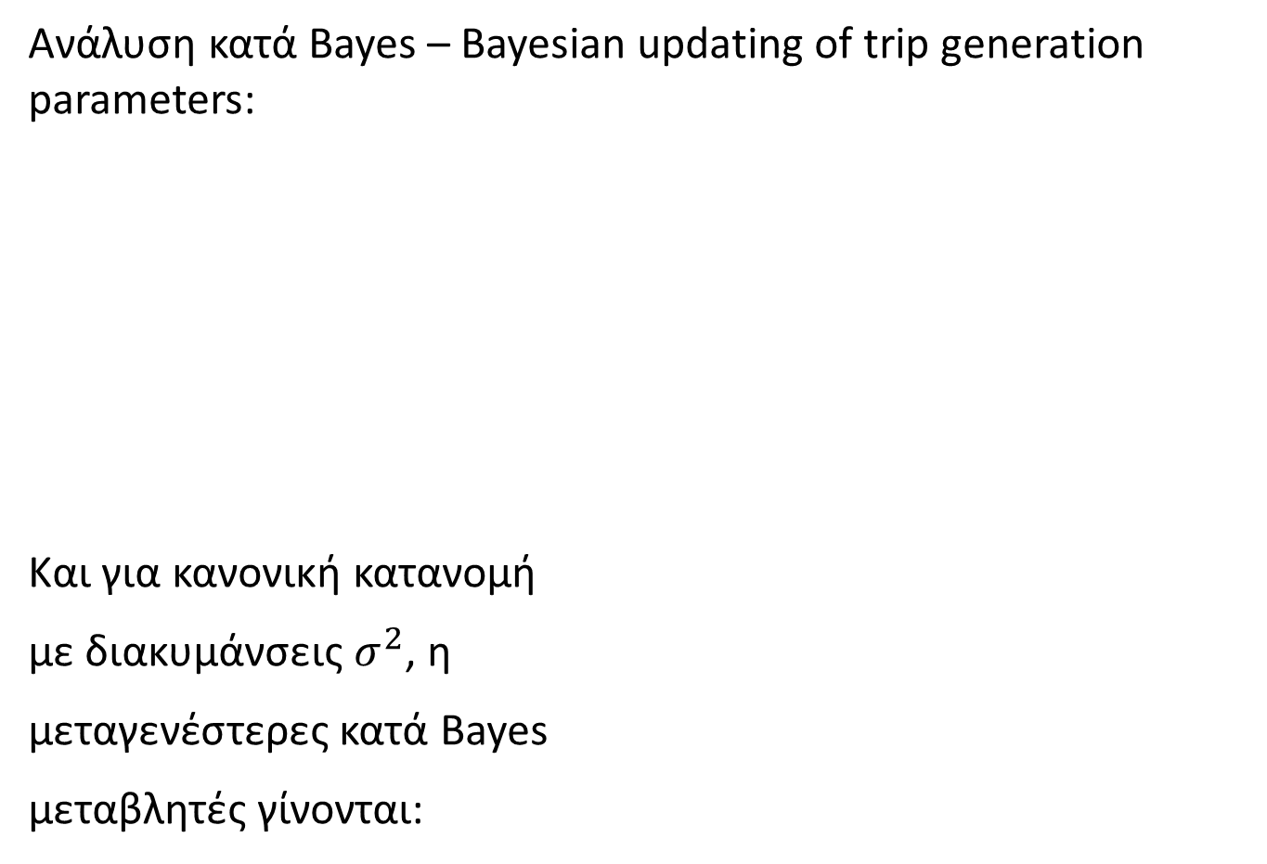
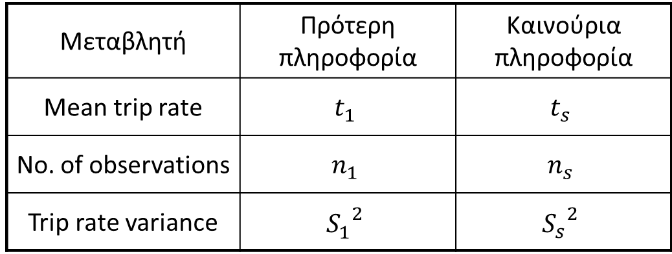
Ανάλυση κατά κατηγορίες (6 από 10)
Μεταβλητή | Πρότερη πληροφορία | Καινούρια πληροφορία
Mean trip rate
No. of observations
Trip rate variance

Slide 46
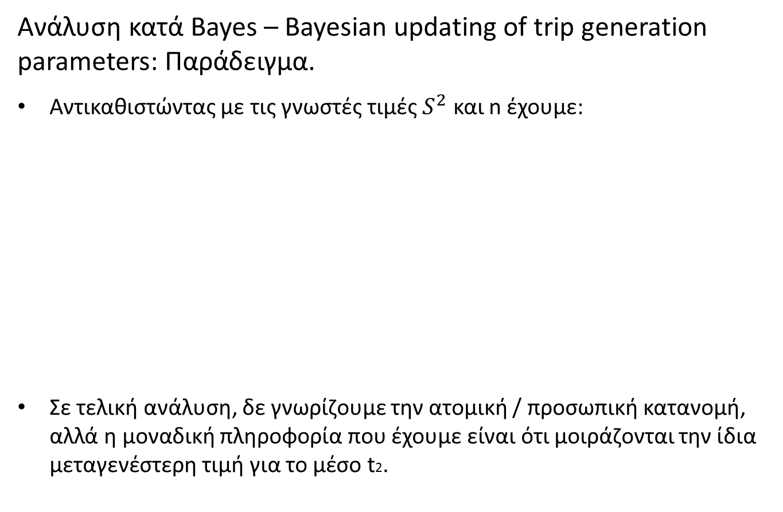
Ανάλυση κατά κατηγορίες (7 από 10)

Slide 47
Ανάλυση κατά κατηγορίες (8 από 10)
Ανάλυση κατά Bayes – Bayesian updating of trip generation parameters: Παράδειγμα (1 από 3).
Πρότερη (παλαιότερη) πληροφορία:
 | Κατηγορία νοικοκυριού
Μεταβλητή | 1 | 2
Ημερήσιες μετακινήσεις | 8 | 5
Αριθμός παρατηρήσεων | 65 | 300
Trip rate variance | 64 | 15
Mean trip variance | 0.98 | 0.05

Slide 48
Ανάλυση κατά κατηγορίες (9 από 10)
Ανάλυση κατά Bayes – Bayesian updating of trip generation parameters: Παράδειγμα (2 από 3).
Καινούρια πληροφορία:
 | Κατηγορία νοικοκυριού
Μεταβλητή | 1 | 2
Ημερήσιες μετακινήσεις | 12 | 6
Αριθμός παρατηρήσεων | 30 | 30
Trip rate variance | 144 | 36
Mean trip variance | 4.80 | 1.20

Slide 49
Ανάλυση κατά κατηγορίες (10 από 10)
Ανάλυση κατά Bayes – Bayesian updating of trip generation parameters: Παράδειγμα (3 από 3).
Μεταγενέστερη πληροφορία:
Οι μαθηματικές σχέσεις που
χρησιμοποιούνται είναι οι εξής:
 | Κατηγορία νοικοκυριού
Μεταγενέστερη | 1 | 2
Trip rate (trips/day) | 8.68 | 5.04
Variance | 0.82 | 0.05

Slide 50
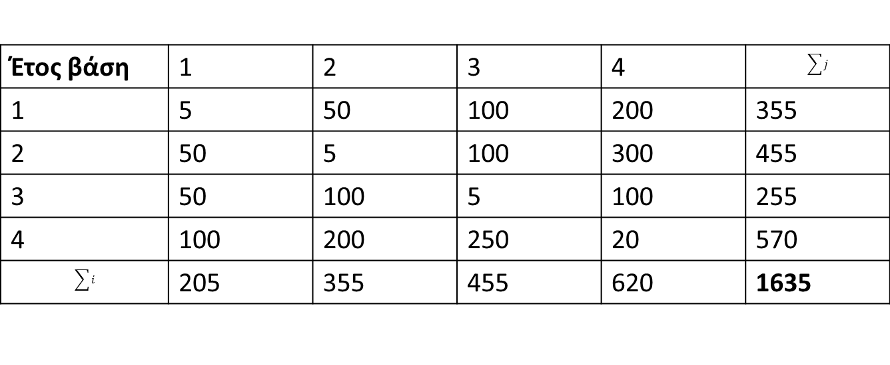
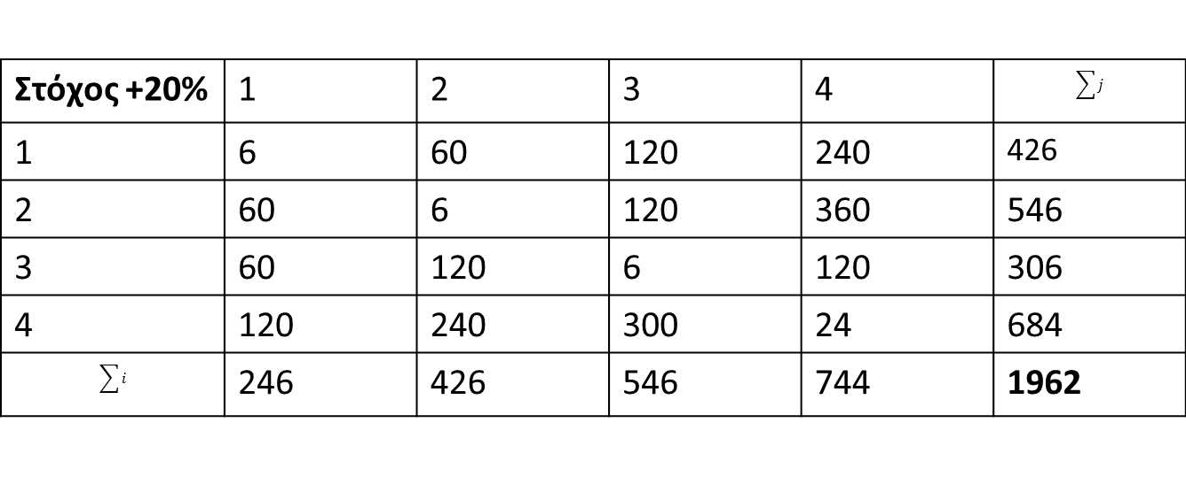
Μέθοδοι συντελεστή ανάπτυξης
(1 από 5)
Uniform growth factor: Πολλαπλασιασμός επί σταθερό συντελεστή.
Έτος βάση | 1 | 2 | 3 | 4
1 | 5 | 50 | 100 | 200 | 355
2 | 50 | 5 | 100 | 300 | 455
3 | 50 | 100 | 5 | 100 | 255
4 | 100 | 200 | 250 | 20 | 570
 | 205 | 355 | 455 | 620 | 1635
Στόχος +20% | 1 | 2 | 3 | 4
1 | 6 | 60 | 120 | 240 | 426
2 | 60 | 6 | 120 | 360 | 546
3 | 60 | 120 | 6 | 120 | 306
4 | 120 | 240 | 300 | 24 | 684
 | 246 | 426 | 546 | 744 | 1962

Slide 51
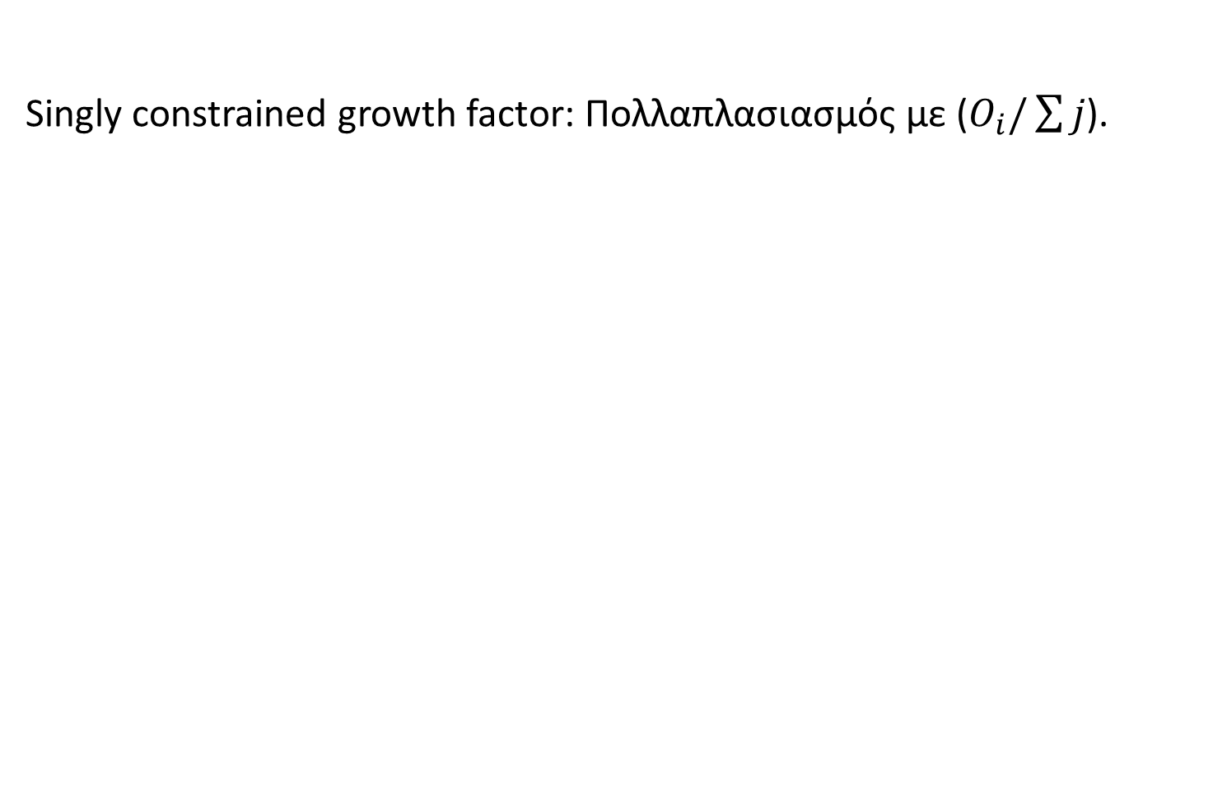
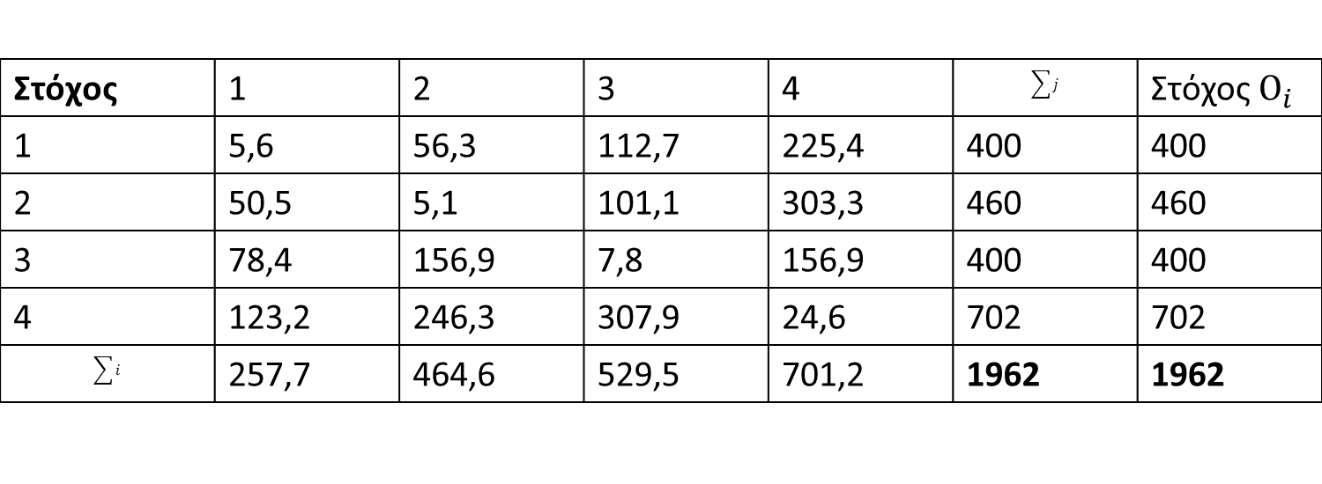
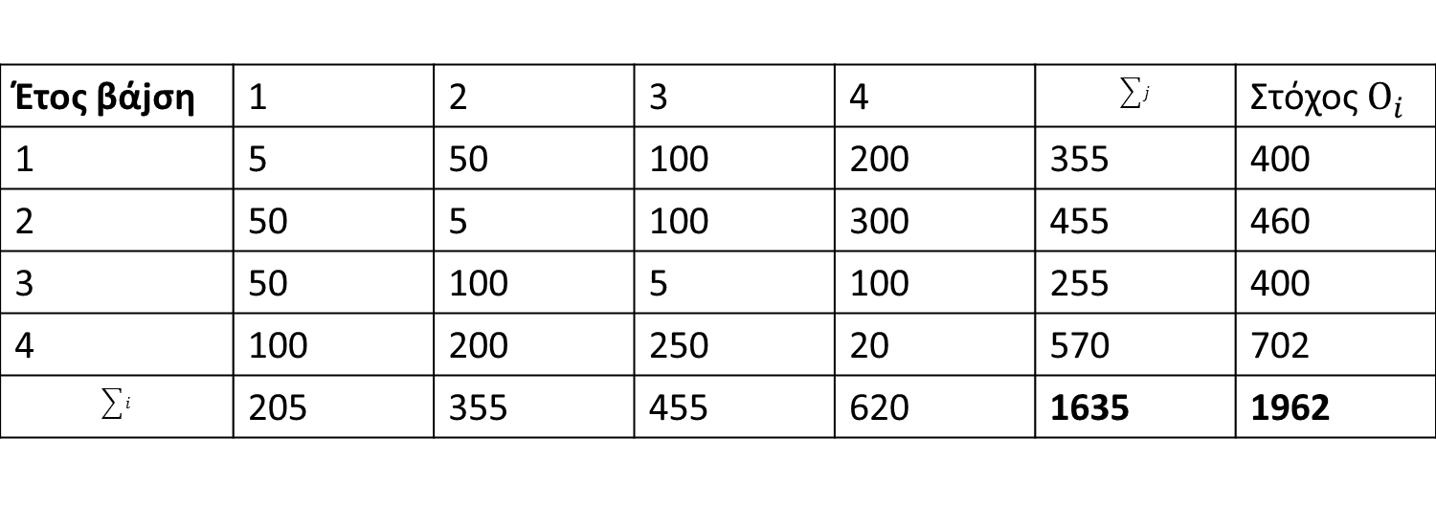
Μέθοδοι συντελεστή ανάπτυξης
(2 από 5)
Έτος βάjση | 1 | 2 | 3 | 4
1 | 5 | 50 | 100 | 200 | 355 | 400
2 | 50 | 5 | 100 | 300 | 455 | 460
3 | 50 | 100 | 5 | 100 | 255 | 400
4 | 100 | 200 | 250 | 20 | 570 | 702
 | 205 | 355 | 455 | 620 | 1635 | 1962
Στόχος | 1 | 2 | 3 | 4
1 | 5,6 | 56,3 | 112,7 | 225,4 | 400 | 400
2 | 50,5 | 5,1 | 101,1 | 303,3 | 460 | 460
3 | 78,4 | 156,9 | 7,8 | 156,9 | 400 | 400
4 | 123,2 | 246,3 | 307,9 | 24,6 | 702 | 702
 | 257,7 | 464,6 | 529,5 | 701,2 | 1962 | 1962

Slide 52
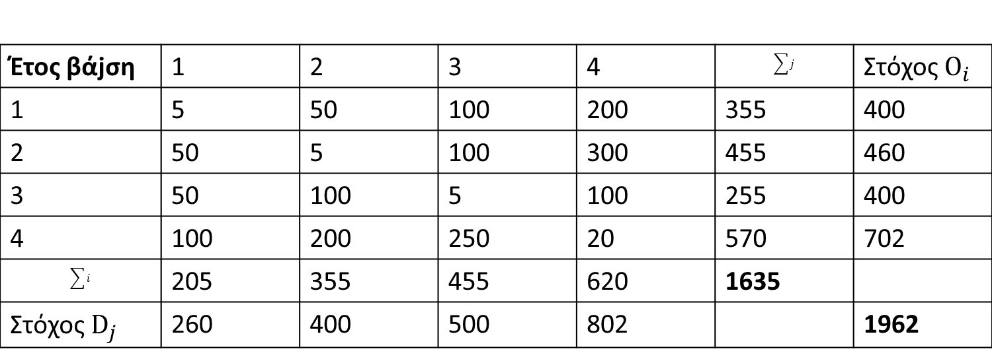
Μέθοδοι συντελεστή ανάπτυξης
(3 από 5)
Doubly constrained growth factor:
Ο τελικός πίνακας προκύπτει μετά από τρεις επαναληπτικούς κύκλους (iterations) διορθώσεων ανά γραμμή και ανά στήλη βάσει των στόχων (ή περιορισμών) που έχουν τεθεί.
Έτος βάjση | 1 | 2 | 3 | 4
1 | 5 | 50 | 100 | 200 | 355 | 400
2 | 50 | 5 | 100 | 300 | 455 | 460
3 | 50 | 100 | 5 | 100 | 255 | 400
4 | 100 | 200 | 250 | 20 | 570 | 702
 | 205 | 355 | 455 | 620 | 1635
 | 260 | 400 | 500 | 802 |  | 1962

Slide 53
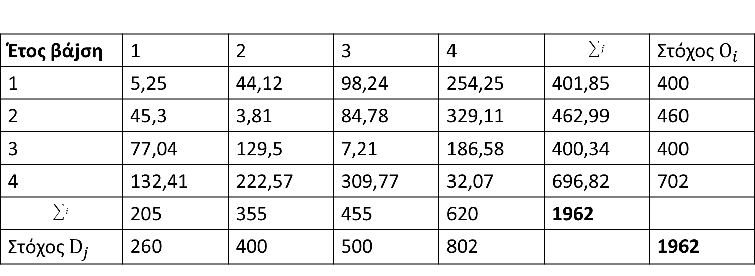
Μέθοδοι συντελεστή ανάπτυξης
(4 από 5)
Doubly constrained growth factor:
Ο τελικός πίνακας προκύπτει μετά από τρεις επαναληπτικούς κύκλους (iterations) διορθώσεων ανά γραμμή και ανά στήλη βάσει των στόχων που έχουν τεθεί.
Έτος βάjση | 1 | 2 | 3 | 4
1 | 5,25 | 44,12 | 98,24 | 254,25 | 401,85 | 400
2 | 45,3 | 3,81 | 84,78 | 329,11 | 462,99 | 460
3 | 77,04 | 129,5 | 7,21 | 186,58 | 400,34 | 400
4 | 132,41 | 222,57 | 309,77 | 32,07 | 696,82 | 702
 | 205 | 355 | 455 | 620 | 1962
 | 260 | 400 | 500 | 802 |  | 1962

Slide 54
Μέθοδοι συντελεστή ανάπτυξης
(5 από 5)
Πλεονεκτήματα και περιορισμοί των μεθόδων συντελεστή ανάπτυξης:
Εύκολα κατανοητές, με άμεση χρήση μητρώων / πινάκων που αφορούν σε μεταβλητές, συντελεστές και στοιχεία τωρινά και μελλοντικά (προβλέψεις).
Απαιτούν την ίδια βάση δεδομένων με τις συνθετικές μεθόδους με έναν αριθμό καταγεγραμμένων παρατηρήσεων – υψηλό κόστος.
Εξαρτώνται από την ύπαρξη δεδομένων όσον αφορά στους ρυθμούς ανάπτυξης και από την ακρίβεια των στοιχείων αυτών.
Βασίζονται στα στοιχεία που αναφέρονται στο έτος – βάση, οπότε οποιοδήποτε λάθος για την τωρινή κατάσταση μεταφέρεται και επηρεάζει όλες τις μελλοντικές θεωρήσεις και προβλέψεις.
Οι μέθοδοι δε λαμβάνουν υπόψη αλλαγές στα (μεταφορικά) κόστη λόγω είτε βελτιώσεων στην υποδομή είτε αύξηση στη ζήτηση (κυκλοφοριακή συμφόρηση) στο δίκτυο.

Slide 55
Μοντέλα βαρύτητας
(1 από 9)
Πλεονεκτήματα χρήσης μοντέλων βαρύτητας:
Παρέχουν έναν αυστηρό τρόπο συγκεκριμενοποίησης των μαθηματικών προτύπων που χρησιμοποιούνται από τα μοντέλα που μας δίνουν το τελικό αποτέλεσμα (π.χ. μοναδική λύση σε προβλήματα βελτιστοποίησης).
Χρήση πλαισίου μαθηματικού προγραμματισμού: διευκολύνει τη χρήση μιας στάνταρ εργαλειοθήκης (toolkit) μεθόδων επίλυσης και ανάλυσης της αποδοτικότητας εναλλακτικών αλγορίθμων.
Το θεωρητικό πλαίσιο που χρησιμοποιείται για την εκκίνηση του μοντέλου δύναται να παράσχει υποστήριξη και στην ερμηνεία των λύσεων.
Το γεγονός ότι το μοντέλο βαρύτητας στήνεται με πολλούς διαφορετικούς τρόπους δεν το καθιστά αυτομάτως και «ορθό». Η καταλληλότητα του μοντέλου εξαρτάται από τις παραδοχές που λαμβάνονται και την ερμηνεία τους. Έτσι, πρέπει να λαμβάνονται υπόψη οι ιδιαίτερες συνθήκες κάθε προβλήματος απόφασης, οι διαθέσιμες πληροφορίες στο ανάλογο (αποδεκτό) κόστος και χρόνο και οι εν γένει διαθέσιμες πηγές.

Slide 56
Μοντέλα βαρύτητας
(2 από 9)
Πλεονεκτήματα χρήσης μοντέλων βαρύτητας: Παράδειγμα.
Αναζητούνται οι παράμετροι ai και bj του παρακάτω μοντέλου βάσει και των τιμών του πίνακα:
Μητρώο κόστους (λεπτά)
 | 1 | 2 | 3 | 4 | Στόχος O_{i}
1 | 3 | 11 | 18 | 22 | 400
2 | 12 | 3 | 13 | 19 | 460
3 | 15.5 | 13 | 5 | 7 | 460
4 | 24 | 18 | 8 | 5 | 702
D_{j} | 260 | 400 | 500 | 802 | 1962

Slide 57
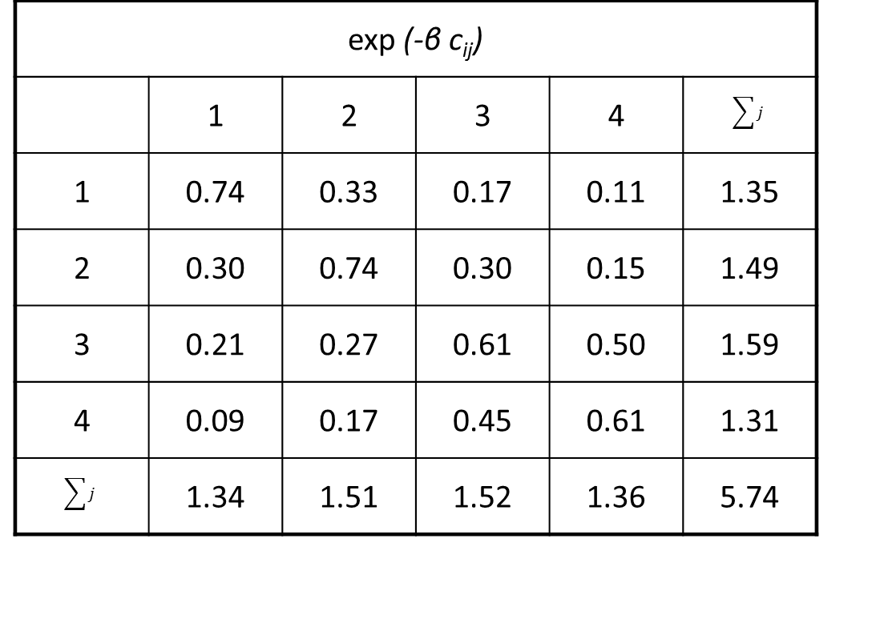
Μοντέλα βαρύτητας
(3 από 9)
Πλεονεκτήματα χρήσης μοντέλων βαρύτητας: Παράδειγμα.
exp (-β c_{ij})
 | 1 | 2 | 3 | 4
1 | 0.74 | 0.33 | 0.17 | 0.11 | 1.35
2 | 0.30 | 0.74 | 0.30 | 0.15 | 1.49
3 | 0.21 | 0.27 | 0.61 | 0.50 | 1.59
4 | 0.09 | 0.17 | 0.45 | 0.61 | 1.31
 | 1.34 | 1.51 | 1.52 | 1.36 | 5.74

Slide 58
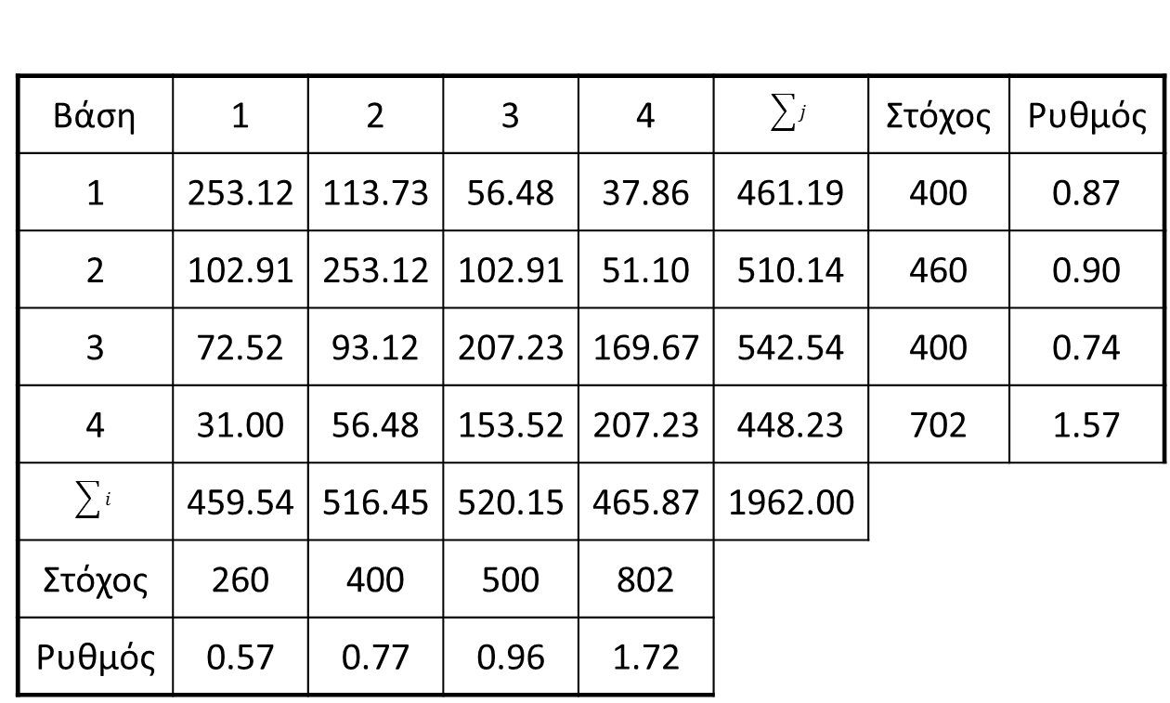
Μοντέλα βαρύτητας
(4 από 9)
Πλεονεκτήματα χρήσης μοντέλων βαρύτητας: Παράδειγμα.
Βάση | 1 | 2 | 3 | 4 |  | Στόχος | Ρυθμός
1 | 253.12 | 113.73 | 56.48 | 37.86 | 461.19 | 400 | 0.87
2 | 102.91 | 253.12 | 102.91 | 51.10 | 510.14 | 460 | 0.90
3 | 72.52 | 93.12 | 207.23 | 169.67 | 542.54 | 400 | 0.74
4 | 31.00 | 56.48 | 153.52 | 207.23 | 448.23 | 702 | 1.57
 | 459.54 | 516.45 | 520.15 | 465.87 | 1962.00
Στόχος | 260 | 400 | 500 | 802
Ρυθμός | 0.57 | 0.77 | 0.96 | 1.72

Slide 59
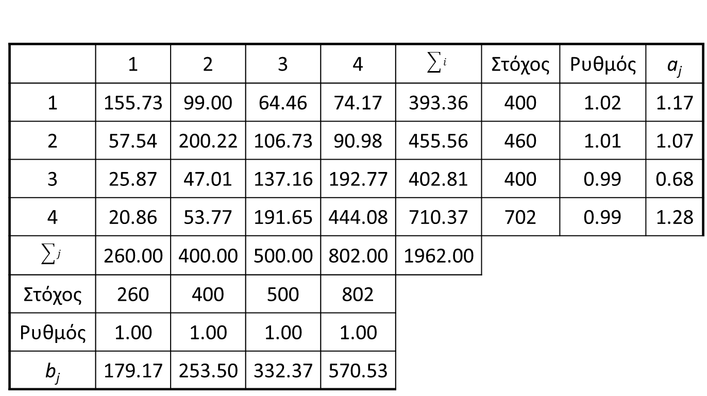
Μοντέλα βαρύτητας
(5 από 9)
Πλεονεκτήματα χρήσης μοντέλων βαρύτητας: Παράδειγμα.
Αποτέλεσμα (τελικός πίνακας) μοντέλου βαρύτητας:
 | 1 | 2 | 3 | 4 |  | Στόχος | Ρυθμός | a_{j}
1 | 155.73 | 99.00 | 64.46 | 74.17 | 393.36 | 400 | 1.02 | 1.17
2 | 57.54 | 200.22 | 106.73 | 90.98 | 455.56 | 460 | 1.01 | 1.07
3 | 25.87 | 47.01 | 137.16 | 192.77 | 402.81 | 400 | 0.99 | 0.68
4 | 20.86 | 53.77 | 191.65 | 444.08 | 710.37 | 702 | 0.99 | 1.28
 | 260.00 | 400.00 | 500.00 | 802.00 | 1962.00
Στόχος | 260 | 400 | 500 | 802
Ρυθμός | 1.00 | 1.00 | 1.00 | 1.00
b_{j} | 179.17 | 253.50 | 332.37 | 570.53

Slide 60
Μοντέλα βαρύτητας
(6 από 9)
Πλεονεκτήματα χρήσης μοντέλων βαρύτητας: Παράδειγμα.
Αποτέλεσμα (τελικός πίνακας) μοντέλου βαρύτητας:
Διακυμάνσεις τιμών χρόνου (λεπτά)
Χρόνος (κόστος) | 1.0-4.0 | 4.1-8.0 | 8.1-12.0 | 12.1-16.0 | 16.1-20.0 | 20.1-24 | Sum
Μετακινήσεις | 355.9 | 965.7 | 156.5 | 179.6 | 209.2 | 95.0 | 1962

Slide 61
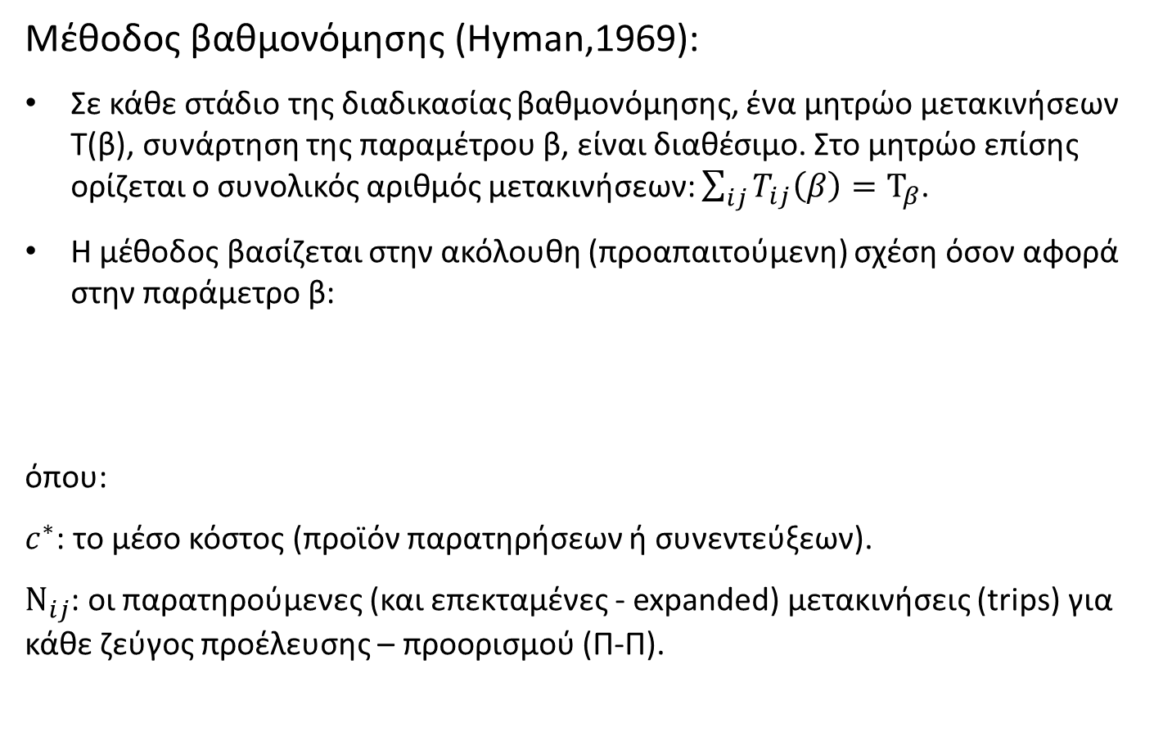
Μοντέλα βαρύτητας
(7 από 9)

Slide 62
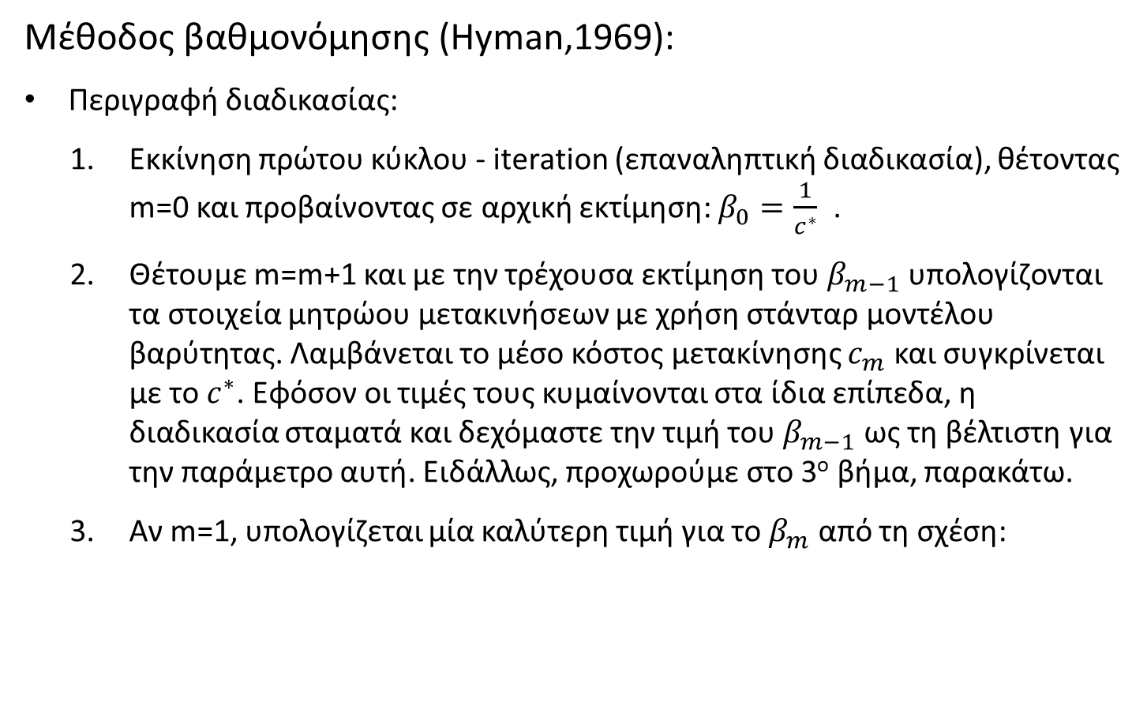
Μοντέλα βαρύτητας
(8 από 9)

Slide 63
Μοντέλα βαρύτητας
(9 από 9)
Μέθοδος βαθμονόμησης (Hyman,1969):
Περιγραφή διαδικασίας:
Αν m>1, τότε το β προσεγγίζεται καλύτερα από τη σχέση:
Τα βήματα 2 και 3 επαναλαμβάνονται (iterations) όσο απαιτείται, μέχρι τη σύγκλιση της μεθόδου.
Οι επανυπολογισμοί του βήματος 3 διενεργούνται ούτως ώστε να έχουμε την καλύτερη δυνατή προσέγγιση στην ισότητα που εκφράζεται από τη σχέση:
Εν πάσει περιπτώσει, η μέθοδος του Hyman έχει αποδειχτεί ότι είναι αξιόπιστη, σαφής και σταθερή, πλεονεκτώντας έναντι εναλλακτικών μεθόδων που κάνουν χρήση διαφορετικών αλγορίθμων.

Slide 64
Βαθμονόμηση Binary logit models
(1 από 4)
Βαθμονόμηση μοντέλων binary logit:
Θεωρούμε ότι τα διαθέσιμα μεταφορικά μέσα προς επιλογή είναι το ΙΧ και το λεωφορείο. Τα στοιχεία όσον αφορά στην αθροιστική επιλογή μέσου για μετακινήσεις μεταξύ 5 κυκλοφοριακών ζωνών παρέχονται στον πίνακα (πρώτες 4 στήλες).
Ζεύγος ζωνών | P₁(%) | P₂(%) | C₁ | C₂ | log[P₁/(1-P₁)]
1 | 51.0 | 49.0 | 21.0 | 18.0 | 0.04
2 | 57.0 | 43.0 | 15.8 | 13.1 | 0.29
3 | 80.0 | 20.0 | 15.9 | 14.7 | 1.39
4 | 71.0 | 29.0 | 18.2 | 16.4 | 0.90
5 | 63.0 | 37.0 | 11.0 | 8.5 | 0.35

Slide 65
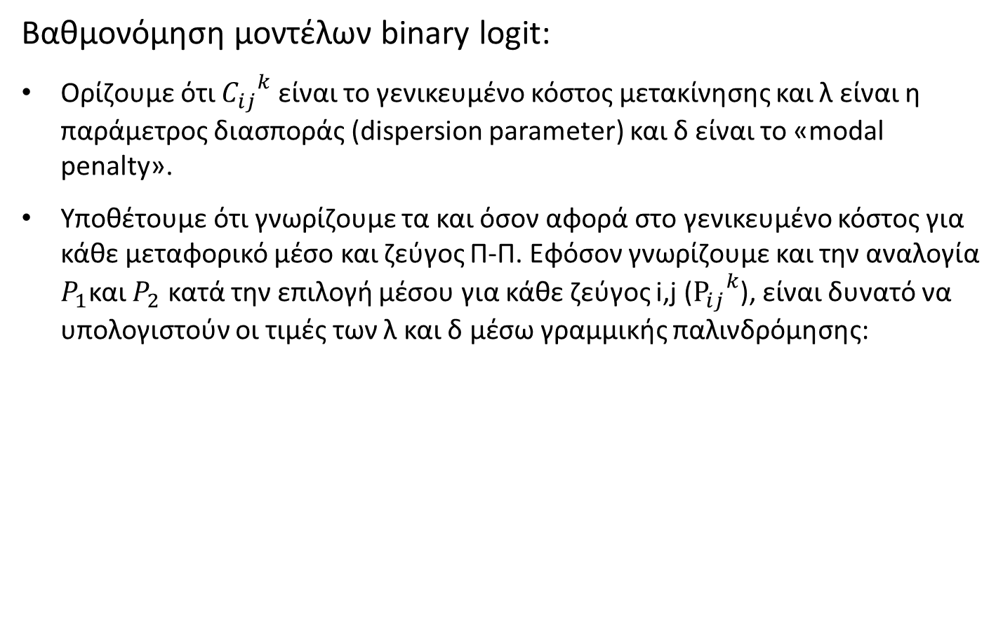
Βαθμονόμηση Binary logit models
(2 από 4)

Slide 66
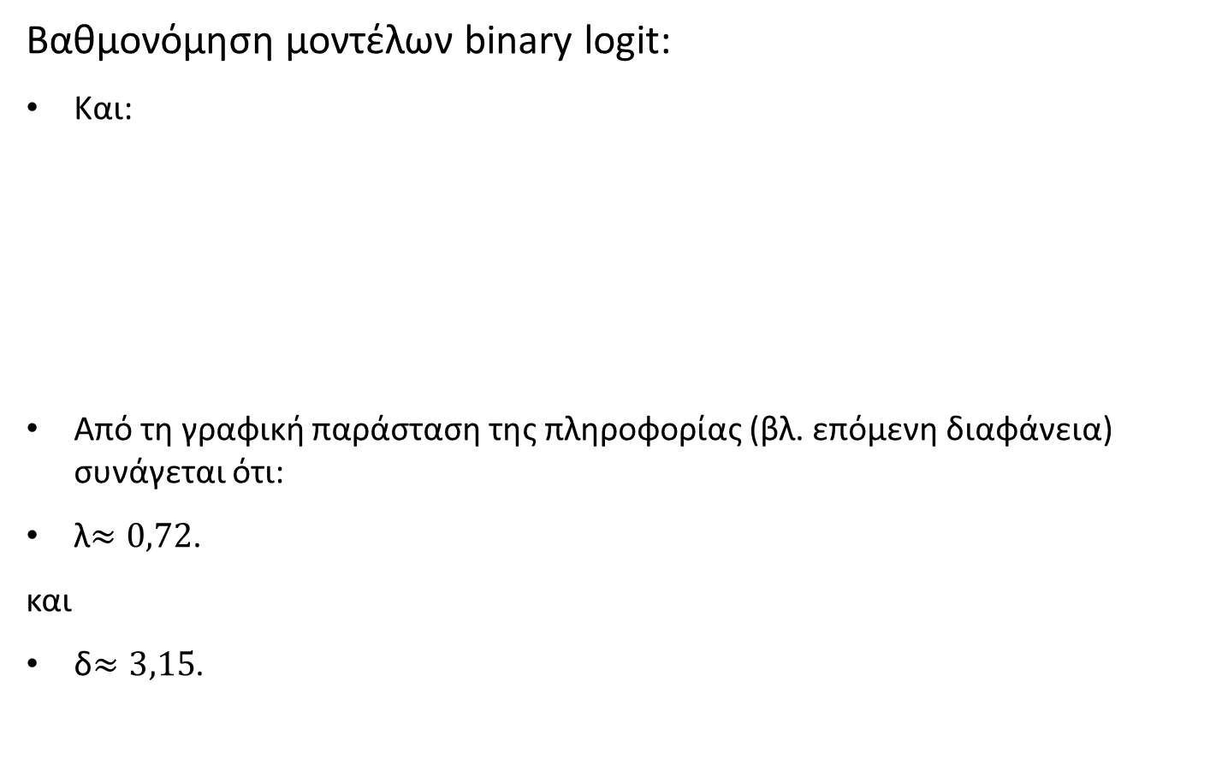
Βαθμονόμηση Binary logit models
(3 από 4)

Slide 67
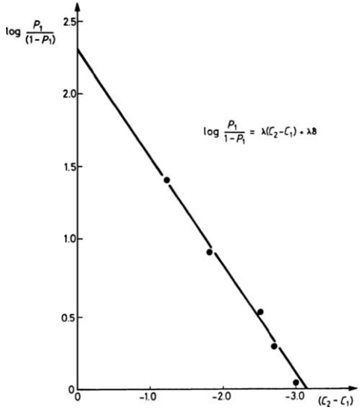
Βαθμονόμηση Binary logit models
(4 από 4)
Βαθμονόμηση μοντέλων binary logit:
Γραφική αναπαράσταση
πληροφορίας:
Πηγή:
Ortuzar & Willumsen, 1990

Slide 68
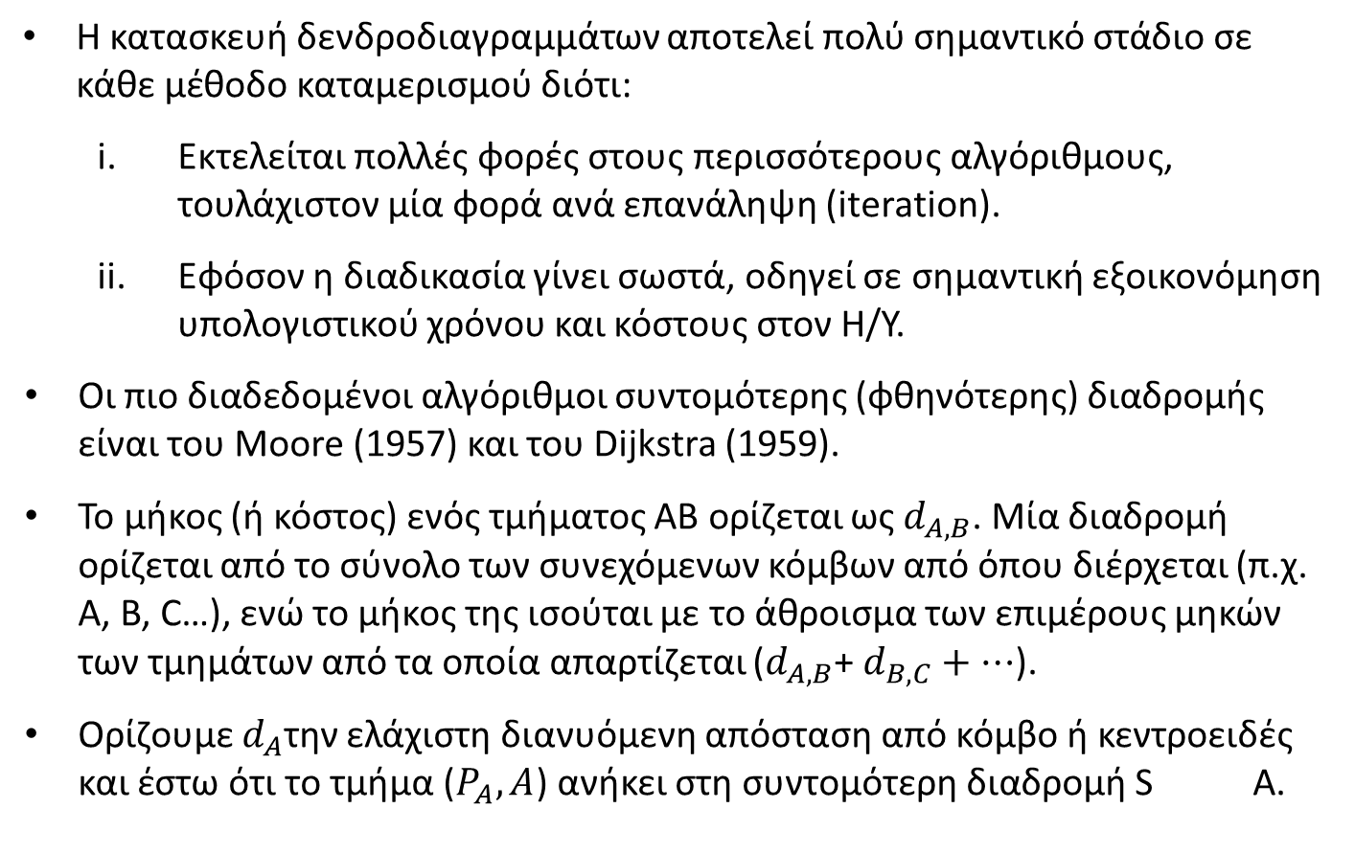
Δενδροδιαγράμματα και συντομότερη διαδρομή (1 από 3)
Η κατασκευή δενδροδιαγραμμάτων αποτελεί πολύ σημαντικό στάδιο σε κάθε μέθοδο καταμερισμού διότι:
Εκτελείται πολλές φορές στους περισσότερους αλγόριθμους, τουλάχιστον μία φορά ανά επανάληψη (iteration).
Εφόσον η διαδικασία γίνει σωστά, οδηγεί σε σημαντική εξοικονόμηση υπολογιστικού χρόνου και κόστους στον Η/Υ.
Οι πιο διαδεδομένοι αλγόριθμοι συντομότερης (φθηνότερης) διαδρομής είναι του Moore (1957) και του Dijkstra (1959).
Το μήκος (ή κόστος) ενός τμήματος ΑΒ ορίζεται ως $d_{A,B}$. Μία διαδρομή ορίζεται από το σύνολο των συνεχόμενων κόμβων από όπου διέρχεται (π.χ. Α, Β, C…), ενώ το μήκος της ισούται με το άθροισμα των επιμέρους μηκών των τμημάτων από τα οποία απαρτίζεται ($d_{A,B}$+ $d_{B,C}+…$).
Ορίζουμε $d_{A}$την ελάχιστη διανυόμενη απόσταση από κόμβο ή κεντροειδές και έστω ότι το τμήμα ($P_{A}, A$) ανήκει στη συντομότερη διαδρομή S A.

Slide 69
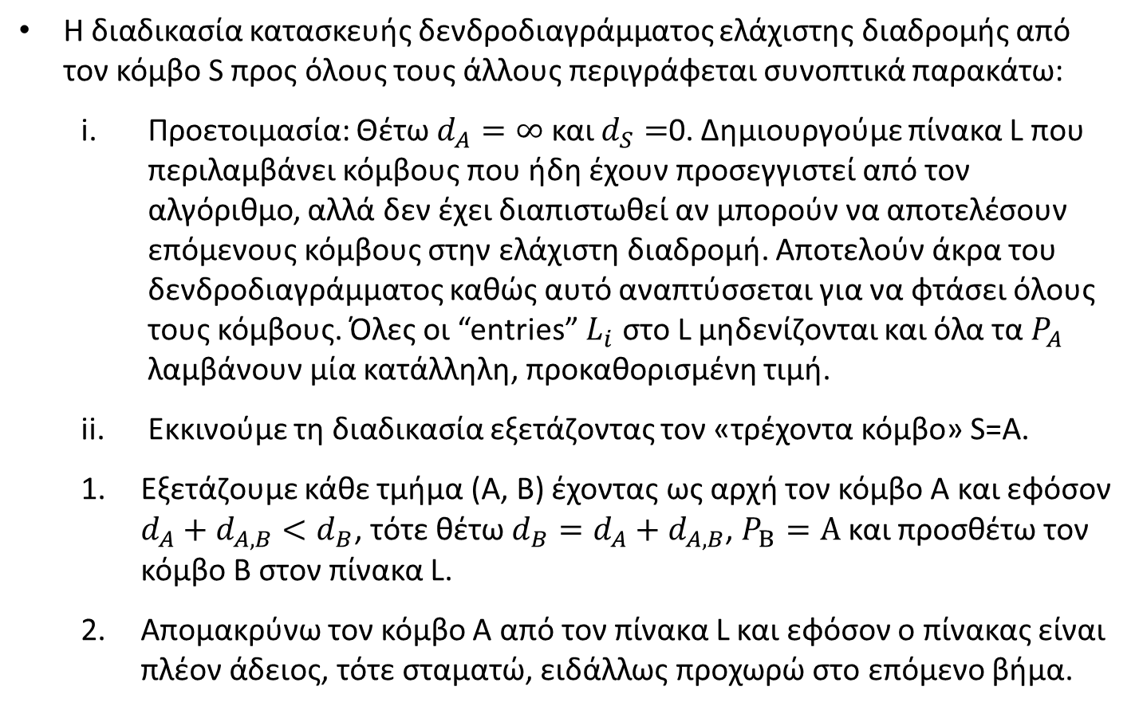
Δενδροδιαγράμματα και συντομότερη διαδρομή (2 από 3)
Η διαδικασία κατασκευής δενδροδιαγράμματος ελάχιστης διαδρομής από τον κόμβο S προς όλους τους άλλους περιγράφεται συνοπτικά παρακάτω:
Προετοιμασία: Θέτω $d_{A}=∞$ και $d_{S}=$0. Δημιουργούμε πίνακα L που περιλαμβάνει κόμβους που ήδη έχουν προσεγγιστεί από τον αλγόριθμο, αλλά δεν έχει διαπιστωθεί αν μπορούν να αποτελέσουν επόμενους κόμβους στην ελάχιστη διαδρομή. Αποτελούν άκρα του δενδροδιαγράμματος καθώς αυτό αναπτύσσεται για να φτάσει όλους τους κόμβους. Όλες οι “entries” $L_{i}$ στο L μηδενίζονται και όλα τα $P_{A}$ λαμβάνουν μία κατάλληλη, προκαθορισμένη τιμή.
Εκκινούμε τη διαδικασία εξετάζοντας τον «τρέχοντα κόμβο» S=A.
Εξετάζουμε κάθε τμήμα (Α, Β) έχοντας ως αρχή τον κόμβο Α και εφόσον $d_{A}+d_{A, B}<d_{B}$, τότε θέτω $d_{B}=d_{A}+d_{A, B}$, $P_{Β}=Α$ και προσθέτω τον κόμβο Β στον πίνακα L.
Απομακρύνω τον κόμβο Α από τον πίνακα L και εφόσον ο πίνακας είναι πλέον άδειος, τότε σταματώ, ειδάλλως προχωρώ στο επόμενο βήμα.

Slide 70
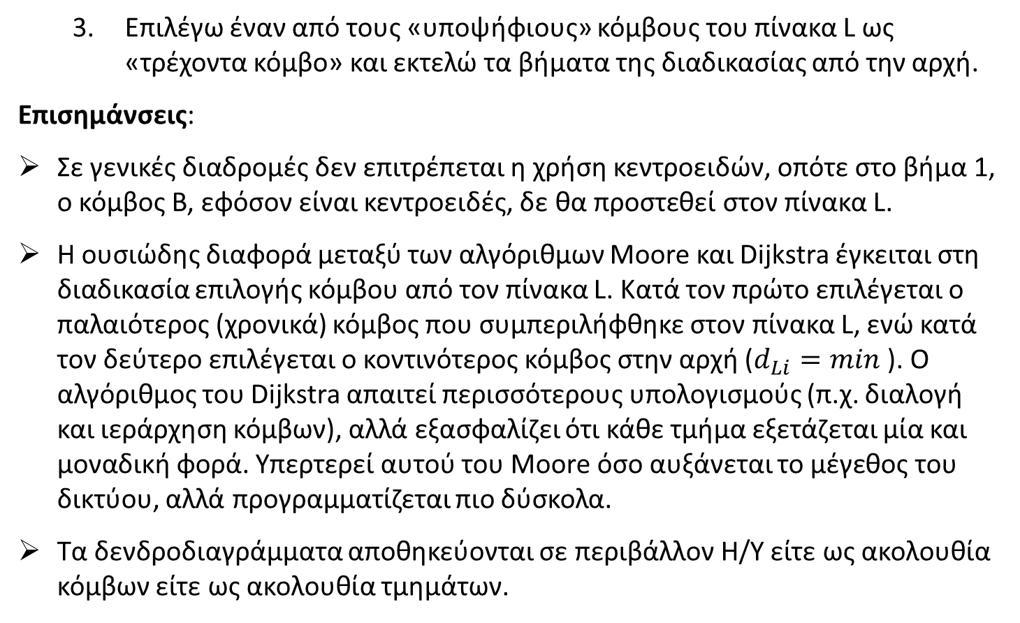
Δενδροδιαγράμματα και συντομότερη διαδρομή (3 από 3)
Επιλέγω έναν από τους «υποψήφιους» κόμβους του πίνακα L ως «τρέχοντα κόμβο» και εκτελώ τα βήματα της διαδικασίας από την αρχή.
Επισημάνσεις:
Σε γενικές διαδρομές δεν επιτρέπεται η χρήση κεντροειδών, οπότε στο βήμα 1, ο κόμβος Β, εφόσον είναι κεντροειδές, δε θα προστεθεί στον πίνακα L.
Η ουσιώδης διαφορά μεταξύ των αλγόριθμων Moore και Dijkstra έγκειται στη διαδικασία επιλογής κόμβου από τον πίνακα L. Κατά τον πρώτο επιλέγεται ο παλαιότερος (χρονικά) κόμβος που συμπεριλήφθηκε στον πίνακα L, ενώ κατά τον δεύτερο επιλέγεται ο κοντινότερος κόμβος στην αρχή ($d_{Li}=min$ ). Ο αλγόριθμος του Dijkstra απαιτεί περισσότερους υπολογισμούς (π.χ. διαλογή και ιεράρχηση κόμβων), αλλά εξασφαλίζει ότι κάθε τμήμα εξετάζεται μία και μοναδική φορά. Υπερτερεί αυτού του Moore όσο αυξάνεται το μέγεθος του δικτύου, αλλά προγραμματίζεται πιο δύσκολα.
Τα δενδροδιαγράμματα αποθηκεύονται σε περιβάλλον Η/Υ είτε ως ακολουθία κόμβων είτε ως ακολουθία τμημάτων.

Slide 71
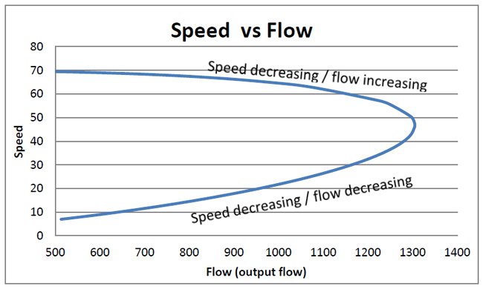
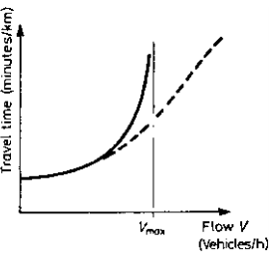
Καταμερισμός (1 από 4)
Speed flow and cost flow curves:
Συχνά συσχετίζεται η ταχύτητα ενός τμήματος με την κυκλοφοριακή ροή:
                Φτάνουμε στο Vmax
                όταν φτάσουμε την
                κυκλοφοριακή
                ικανότητα της οδού.
Αντίστοιχη είναι και η συσχέτιση της ταχύτητας
με το κόστος (χρόνος ταξιδίου ή διαδρομής):

Slide 72
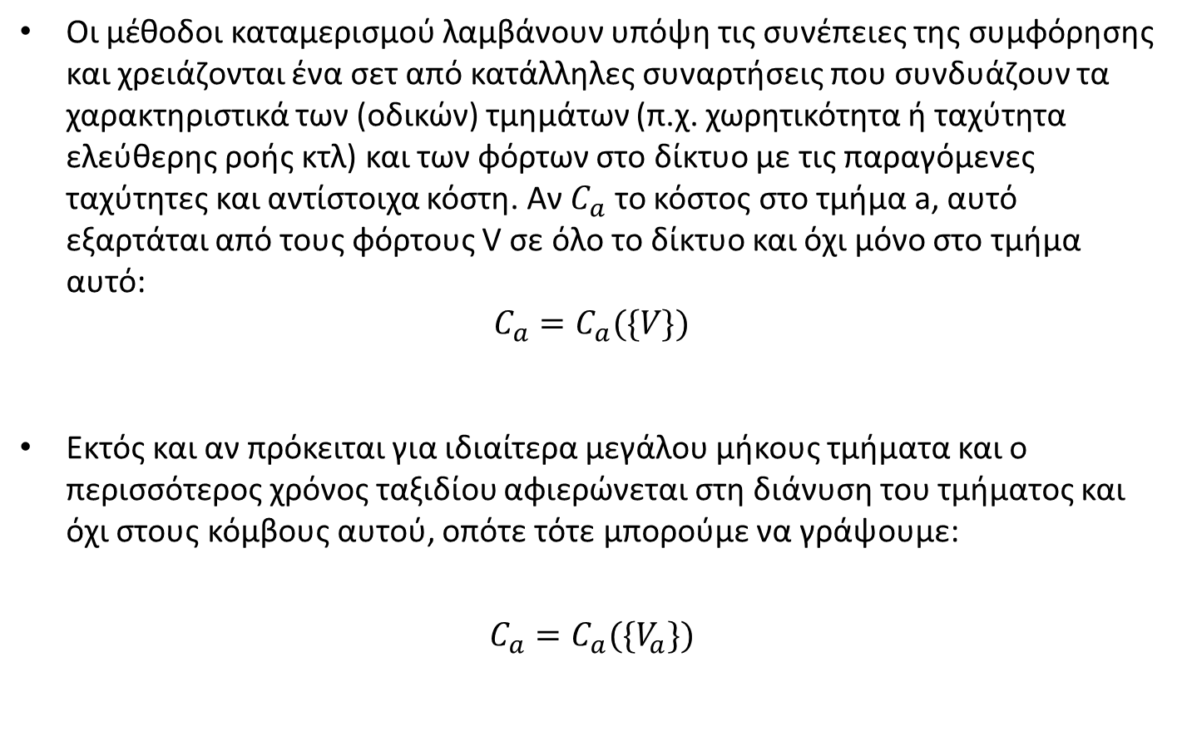
Καταμερισμός (2 από 4)
Οι μέθοδοι καταμερισμού λαμβάνουν υπόψη τις συνέπειες της συμφόρησης και χρειάζονται ένα σετ από κατάλληλες συναρτήσεις που συνδυάζουν τα χαρακτηριστικά των (οδικών) τμημάτων (π.χ. χωρητικότητα ή ταχύτητα ελεύθερης ροής κτλ) και των φόρτων στο δίκτυο με τις παραγόμενες ταχύτητες και αντίστοιχα κόστη. Αν $C_{a}$ το κόστος στο τμήμα a, αυτό εξαρτάται από τους φόρτους V σε όλο το δίκτυο και όχι μόνο στο τμήμα αυτό:
$$C_{a}=C_{a}(\{V\})$$
Εκτός και αν πρόκειται για ιδιαίτερα μεγάλου μήκους τμήματα και ο περισσότερος χρόνος ταξιδίου αφιερώνεται στη διάνυση του τμήματος και όχι στους κόμβους αυτού, οπότε τότε μπορούμε να γράψουμε:
$$C_{a}=C_{a}(\{V_{a}\})$$

Slide 73
Καταμερισμός (3 από 4)
Όσον αφορά στα μοντέλα καταμερισμού και τις συναρτήσεις τους:
Οι μοντελοποιημένοι χρόνοι ταξιδίου θα πρέπει να είναι ρεαλιστικοί.
Οι συναρτήσεις να μην είναι μονότονες και η αύξηση φόρτου να μη μειώνει το χρόνο ταξιδίου. Οι συναρτήσεις να είναι συνεχείς και διαφορίσιμες.
Θα πρέπει να επιτρέπεται και να προβλέπεται η ύπαρξη μιας συμφορισμένης περιοχής που να μην αοριστοποιεί το χρόνο ταξιδιού, έστω και αν ξεπερνιέται η ικανότητα της οδού ή του οδικού τμήματος.
Είναι επιθυμητή η χρήση (βιομηχανικών) παραμέτρων όπως η ταχύτητα ελεύθερης ροής, η ικανότητα, ο αριθμός διασταυρώσεων ανά χιλιόμετρο κ.α.

Slide 74
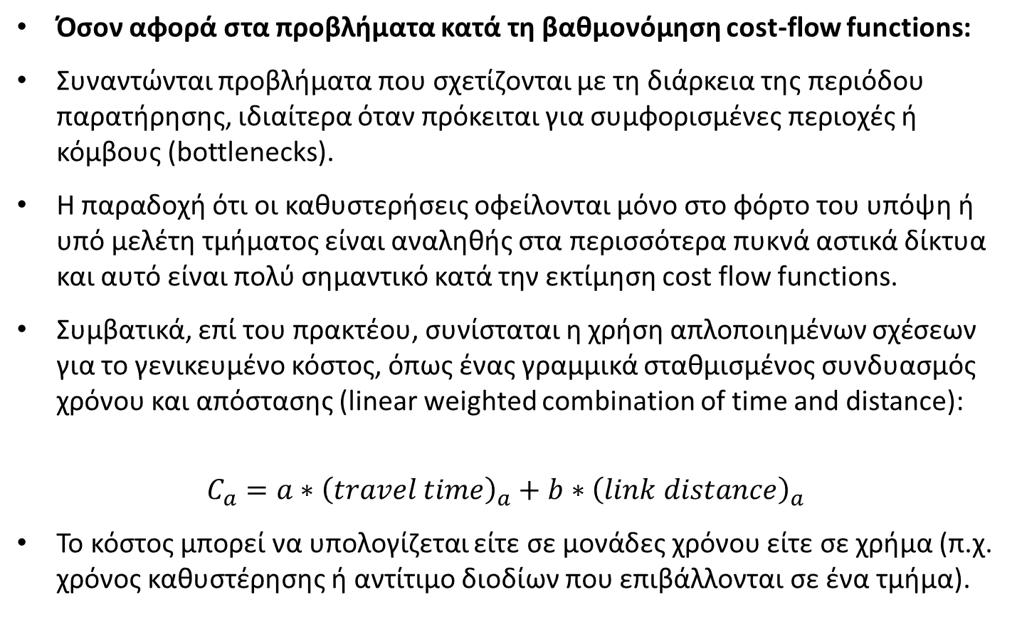
Καταμερισμός (4 από 4)
Όσον αφορά στα προβλήματα κατά τη βαθμονόμηση cost-flow functions:
Συναντώνται προβλήματα που σχετίζονται με τη διάρκεια της περιόδου παρατήρησης, ιδιαίτερα όταν πρόκειται για συμφορισμένες περιοχές ή κόμβους (bottlenecks).
Η παραδοχή ότι οι καθυστερήσεις οφείλονται μόνο στο φόρτο του υπόψη ή υπό μελέτη τμήματος είναι αναληθής στα περισσότερα πυκνά αστικά δίκτυα και αυτό είναι πολύ σημαντικό κατά την εκτίμηση cost flow functions.
Συμβατικά, επί του πρακτέου, συνίσταται η χρήση απλοποιημένων σχέσεων για το γενικευμένο κόστος, όπως ένας γραμμικά σταθμισμένος συνδυασμός χρόνου και απόστασης (linear weighted combination of time and distance):
$$C_{a}=a∗{\left(travel time\right)}_{a}+b∗{\left(link distance\right)}_{a}$$
Το κόστος μπορεί να υπολογίζεται είτε σε μονάδες χρόνου είτε σε χρήμα (π.χ. χρόνος καθυστέρησης ή αντίτιμο διοδίων που επιβάλλονται σε ένα τμήμα).

Slide 75
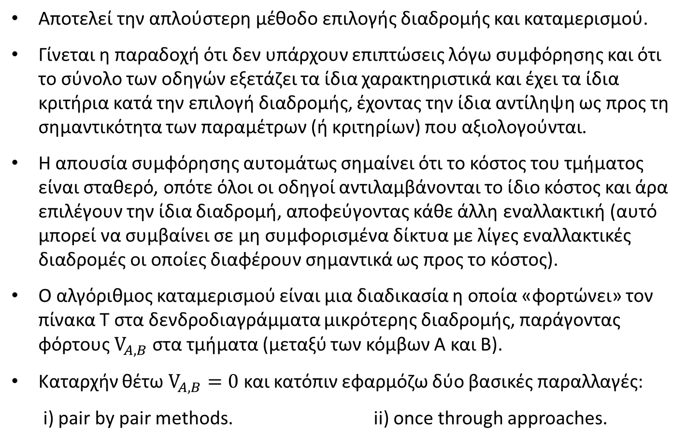
Καταμερισμός all or nothing (1 από 3)
Αποτελεί την απλούστερη μέθοδο επιλογής διαδρομής και καταμερισμού.
Γίνεται η παραδοχή ότι δεν υπάρχουν επιπτώσεις λόγω συμφόρησης και ότι το σύνολο των οδηγών εξετάζει τα ίδια χαρακτηριστικά και έχει τα ίδια κριτήρια κατά την επιλογή διαδρομής, έχοντας την ίδια αντίληψη ως προς τη σημαντικότητα των παραμέτρων (ή κριτηρίων) που αξιολογούνται.
Η απουσία συμφόρησης αυτομάτως σημαίνει ότι το κόστος του τμήματος είναι σταθερό, οπότε όλοι οι οδηγοί αντιλαμβάνονται το ίδιο κόστος και άρα επιλέγουν την ίδια διαδρομή, αποφεύγοντας κάθε άλλη εναλλακτική (αυτό μπορεί να συμβαίνει σε μη συμφορισμένα δίκτυα με λίγες εναλλακτικές διαδρομές οι οποίες διαφέρουν σημαντικά ως προς το κόστος).
Ο αλγόριθμος καταμερισμού είναι μια διαδικασία η οποία «φορτώνει» τον πίνακα Τ στα δενδροδιαγράμματα μικρότερης διαδρομής, παράγοντας φόρτους $V_{A, B}$ στα τμήματα (μεταξύ των κόμβων Α και Β).
Καταρχήν θέτω $V_{A, B}=0$ και κατόπιν εφαρμόζω δύο βασικές παραλλαγές:
i) pair by pair methods. ii) once through approaches.

Slide 76
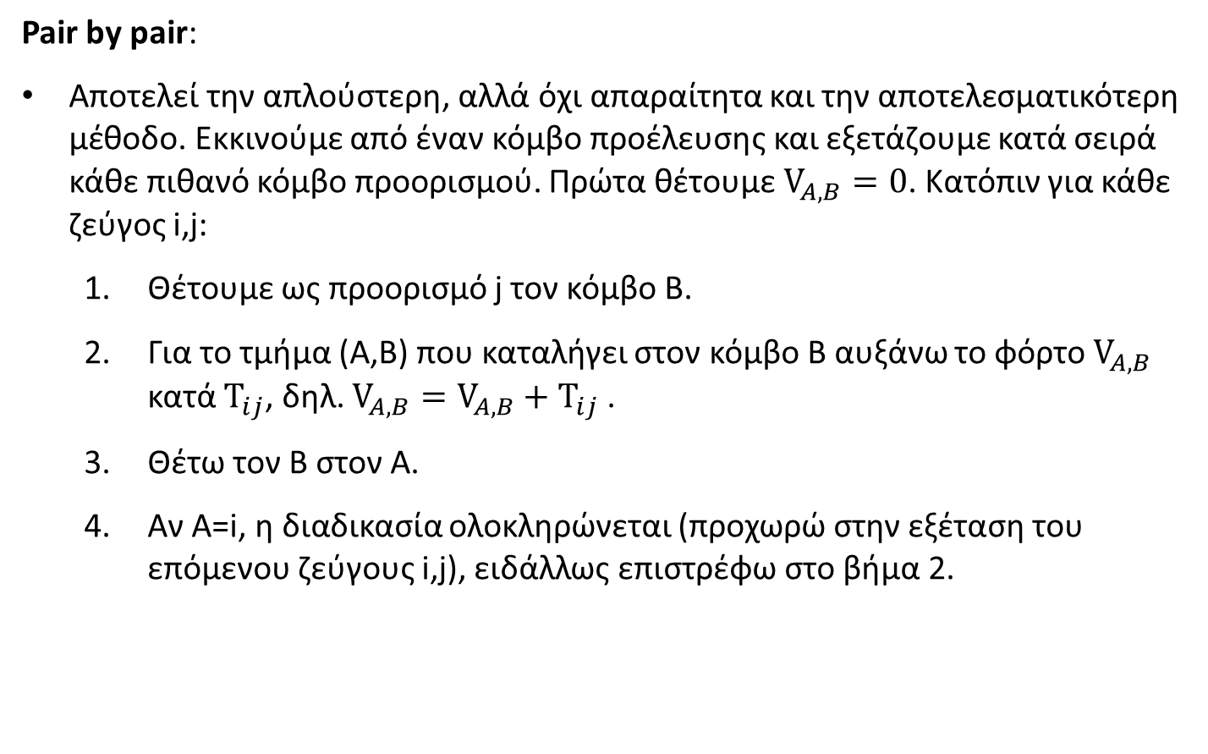
Καταμερισμός all or nothing (2 από 3)
Pair by pair:
Αποτελεί την απλούστερη, αλλά όχι απαραίτητα και την αποτελεσματικότερη μέθοδο. Εκκινούμε από έναν κόμβο προέλευσης και εξετάζουμε κατά σειρά κάθε πιθανό κόμβο προορισμού. Πρώτα θέτουμε $V_{A, B}=0$. Κατόπιν για κάθε ζεύγος i,j:
Θέτουμε ως προορισμό j τον κόμβο Β.
Για το τμήμα (Α,Β) που καταλήγει στον κόμβο Β αυξάνω το φόρτο $V_{A, B}$ κατά $T_{ij}$, δηλ. $V_{A, B}=V_{A, B}+T_{ij}$ .
Θέτω τον Β στον Α.
Αν Α=i, η διαδικασία ολοκληρώνεται (προχωρώ στην εξέταση του επόμενου ζεύγους i,j), ειδάλλως επιστρέφω στο βήμα 2.

Slide 77
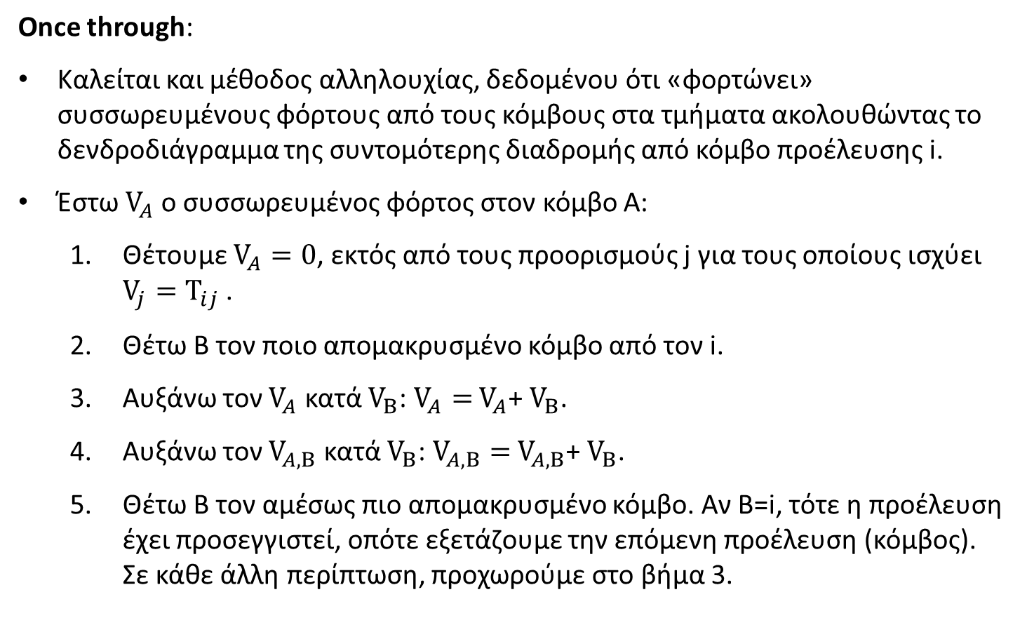
Καταμερισμός all or nothing (3 από 3)
Once through:
Καλείται και μέθοδος αλληλουχίας, δεδομένου ότι «φορτώνει» συσσωρευμένους φόρτους από τους κόμβους στα τμήματα ακολουθώντας το δενδροδιάγραμμα της συντομότερης διαδρομής από κόμβο προέλευσης i.
Έστω $V_{A}$ο συσσωρευμένος φόρτος στον κόμβο Α:
Θέτουμε $V_{A}=0$, εκτός από τους προορισμούς j για τους οποίους ισχύει $V_{j}=T_{ij}$ .
Θέτω Β τον ποιο απομακρυσμένο κόμβο από τον i.
Αυξάνω τον $V_{A}$ κατά $V_{Β}$: $V_{A}=$ $V_{A}$+ $V_{Β}$.
Αυξάνω τον $V_{A,Β}$ κατά $V_{Β}$: $V_{A,Β}=$ $V_{A,Β}$+ $V_{Β}$.
Θέτω Β τον αμέσως πιο απομακρυσμένο κόμβο. Αν Β=i, τότε η προέλευση έχει προσεγγιστεί, οπότε εξετάζουμε την επόμενη προέλευση (κόμβος). Σε κάθε άλλη περίπτωση, προχωρούμε στο βήμα 3.

Slide 78
Καταμερισμός ισορροπίας (1 από 5)
Congested assignment – Wardrop’s equilibrium.
Στην ισορροπία (equilibrium) υπό συνθήκες συμφόρησης, η κυκλοφορία στο δίκτυο κατανέμεται με τέτοιο τρόπο ώστε κανένας χρήστης να μην μπορεί να μειώσει το κόστος (χρόνο) διαδρομής του ακολουθώντας εναλλακτική διαδρομή.
Στην ισορροπία (equilibrium) υπό συνθήκες συμφόρησης, η κυκλοφορία στο δίκτυο κατανέμεται με τέτοιο τρόπο ώστε όλες οι χρησιμοποιούμενες διαδρομές μεταξύ ενός ζεύγους Π-Π να έχουν ίσα και τα ελάχιστα δυνατά κόστη, ενώ όλες οι μη χρησιμοποιούμενες διαδρομές να έχουν ίσα ή μεγαλύτερα κόστη.
Αυτή αναφέρεται ως πρώτη αρχή του Wardrop ή αρχή ισορροπίας Wardrop.
Εύκολα διαπιστώνει κανείς ότι εφόσον οι συνθήκες αυτές δε βρίσκονται εν πλήρη ισχύ, τουλάχιστον ένα υποσύνολο οδηγών θα είναι σε θέση να μειώσει το κόστος (χρόνο) διαδρομής τους, απλά επιλέγοντας κάποια από τις διαθέσιμες εναλλακτικές διαδρομές.

Slide 79
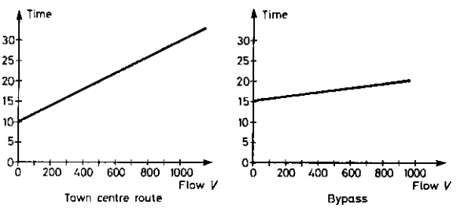
Καταμερισμός ισορροπίας (2 από 5)
Congested assignment – Wardrop’s equilibrium.
Θεωρούμε τις εναλλακτικές διέλευση διαμέσου της αστικής περιοχής (town centre) και της περιφερειακής διαδρομής (bypass). Επίσης, ότι ισχύουν τα στοιχεία που απεικονίζονται στα παρακάτω διαγράμματα (time-flow):
Οι φόρτοι στις δύο εναλλακτικές διαδρομές θα ικανοποιούν την αρχή ισορροπίας του Wardrop εφόσον τα αντίστοιχα κόστη είναι ταυτόσημα. Άρα τα κόστη θα πρέπει να εξισώνονται μεταξύ τους.

Slide 80
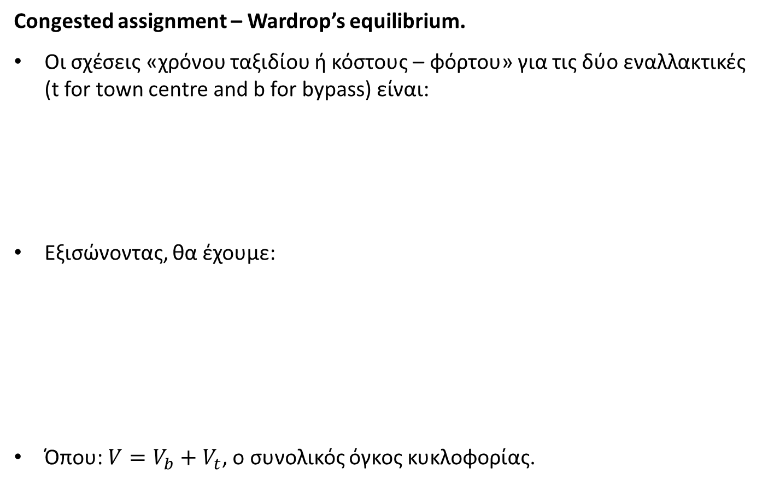
Καταμερισμός ισορροπίας (3 από 5)
Congested assignment – Wardrop’s equilibrium.
Οι σχέσεις «χρόνου ταξιδίου ή κόστους – φόρτου» για τις δύο εναλλακτικές (t for town centre and b for bypass) είναι:
Εξισώνοντας, θα έχουμε:
Όπου: $V=V_{b}+V_{t}$, ο συνολικός όγκος κυκλοφορίας.

Slide 81
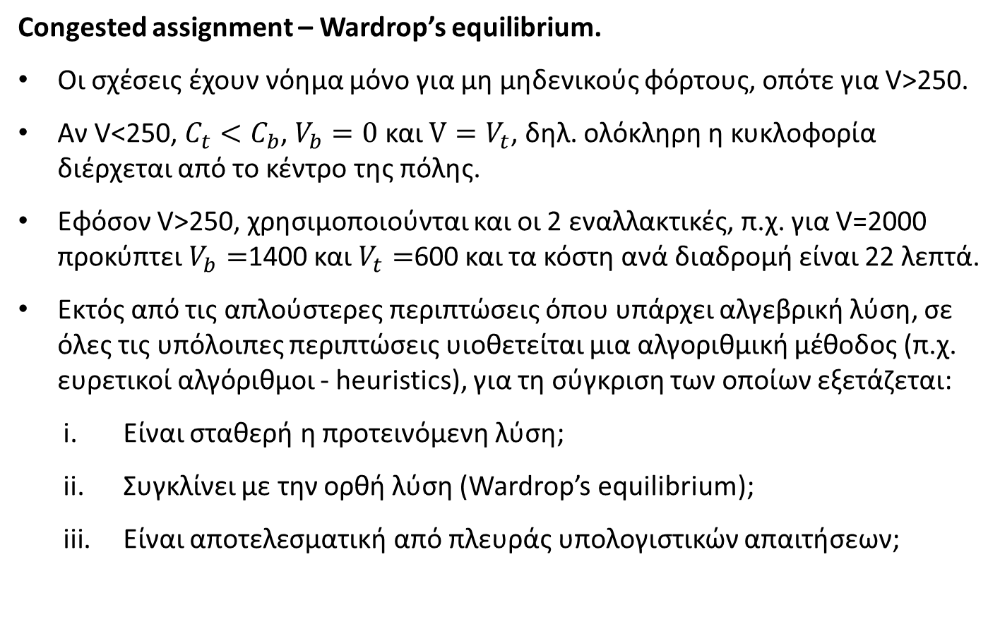
Καταμερισμός ισορροπίας (4 από 5)
Congested assignment – Wardrop’s equilibrium.
Οι σχέσεις έχουν νόημα μόνο για μη μηδενικούς φόρτους, οπότε για V>250.
Αν V<250, $C_{t}<C_{b}$, $V_{b}=0$ και $V=V_{t}$, δηλ. ολόκληρη η κυκλοφορία διέρχεται από το κέντρο της πόλης.
Εφόσον V>250, χρησιμοποιούνται και οι 2 εναλλακτικές, π.χ. για V=2000 προκύπτει $V_{b}=$1400 και $V_{t}=$600 και τα κόστη ανά διαδρομή είναι 22 λεπτά.
Εκτός από τις απλούστερες περιπτώσεις όπου υπάρχει αλγεβρική λύση, σε όλες τις υπόλοιπες περιπτώσεις υιοθετείται μια αλγοριθμική μέθοδος (π.χ. ευρετικοί αλγόριθμοι - heuristics), για τη σύγκριση των οποίων εξετάζεται:
Είναι σταθερή η προτεινόμενη λύση;
Συγκλίνει με την ορθή λύση (Wardrop’s equilibrium);
Είναι αποτελεσματική από πλευράς υπολογιστικών απαιτήσεων;

Slide 82
Καταμερισμός ισορροπίας (5 από 5)
Congested assignment – Wardrop’s equilibrium.
Για να διαπιστωθεί η σύγκλιση με την ισορροπία του Wardrop ο δείκτης δ χρησιμοποιείται ως μέτρο σύγκρισης:
Ο αριθμητής εκφράζει το επιπλέον κόστος διαδρομής (πέραν του ελαχίστου).
Τα κόστη αυτά υπολογίζονται μετά τον τελευταίο κύκλο επανάληψης (iteration) και αφού οι συνολικοί φόρτοι έχουν κατανεμηθεί στα τμήματα.
Δεύτερη αρχή του Wardrop: Στην ισορροπία (equilibrium) υπό συνθήκες συμφόρησης, η κυκλοφορία στο δίκτυο κατανέμεται με τέτοιο τρόπο ώστε το μέσο ή συνολικό κόστος να ελαχιστοποιείται (αποτελεί αρχή σχεδιασμού).

Slide 83
Κατηγοριοποίηση μεθόδων καταμερισμού
Classification scheme for traffic assignment:
Stochastic effects included? No Yes
Is capacity restraint included? | No | All-or-nothing | Pure stochastic Dial’s, Burrell’s
 | Yes | Wardrop’s equilibrium | Stochastic user equilibrium

Slide 84
Βιβλιογραφία
Ortuzar J.D., Willumsen L.G., (1990), “Modeling transport”, 4th edition (published 2011), Wiley.

